Slide 1

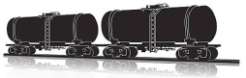





გარემოზე ზემოქმედების შეფასების ანგარიში
2020
,,შპს ,,ბათუმის ნავთობტერმინალის" ტერმინალის მიმდინარე საქმიანობის ექსპლუატაციის პირობების ცვლილება (ძირითად ტერიტორიაზე 5000 კუბ.მ. მოცულობის 5 ცალი ნავთობპროდუქტების საცავი რეზერვუარის მშენებლობის და ექსპლუატაციის პროექტი)“

Slide 2

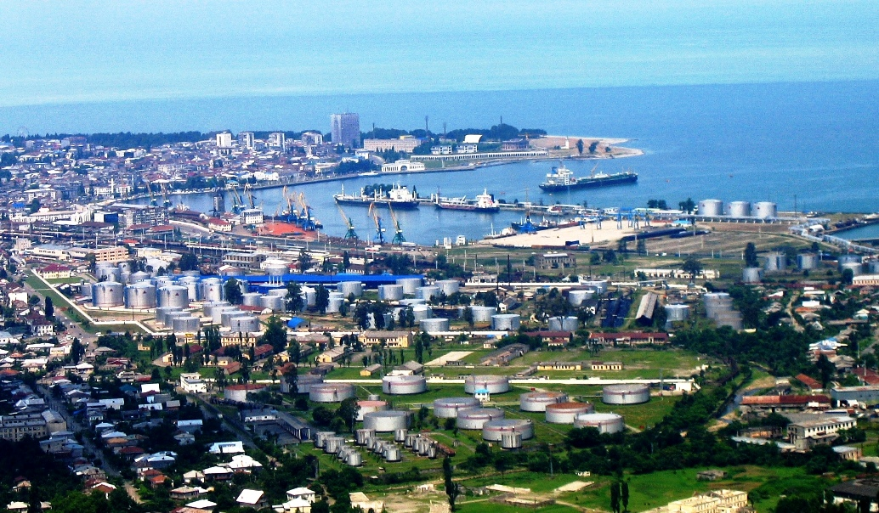





შპს ,,ბათუმის ნავთობტრმინალის“ საწარმოო კომპლექსის განლაგების სქემა

Slide 3
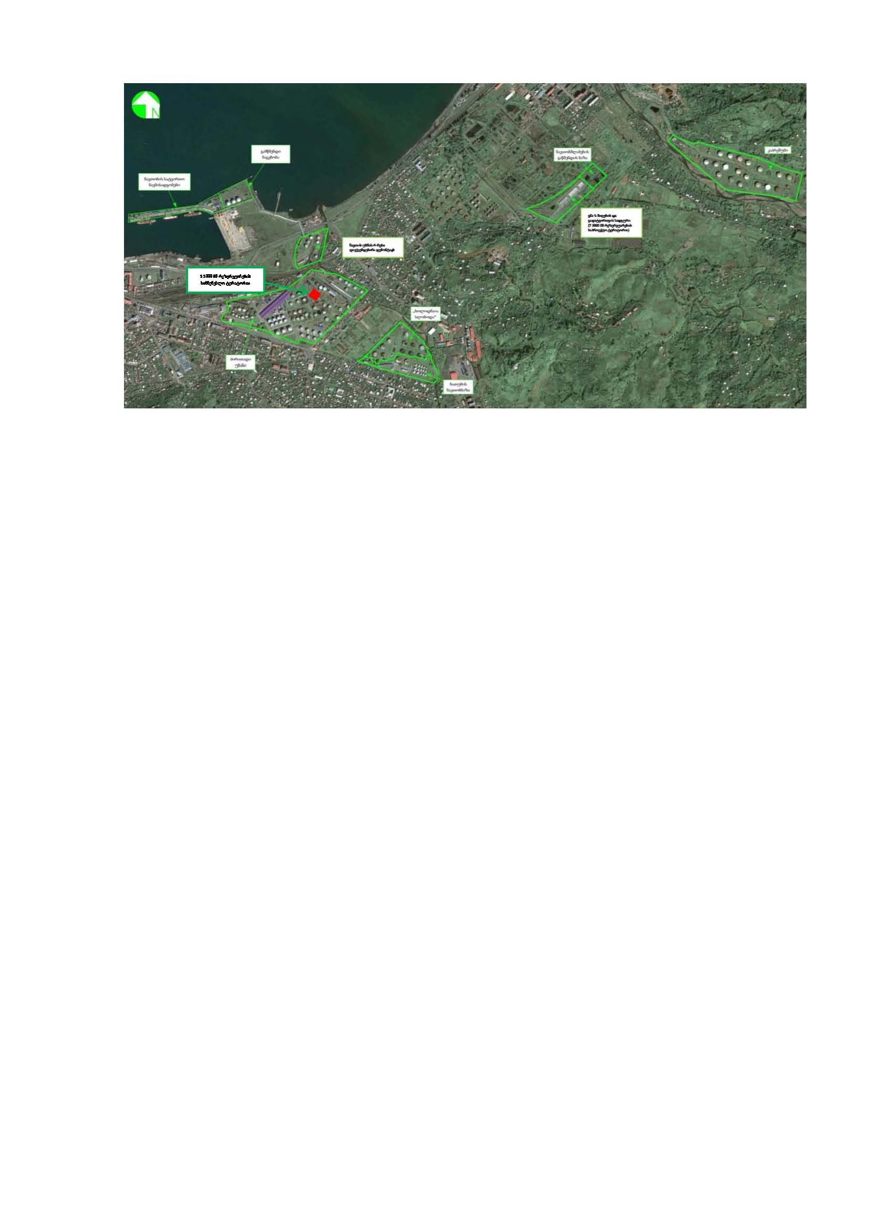
შპს ,,ბათუმის ნავთობტრმინალის“ საწარმოო კომპლექსის განლაგების სქემა

Slide 4

დაგეგმილი საქმიანობა
5 х 5 000 მ³ მოცულობის ნავთობის შესანახი სტაციონარულ სახურავიანი რეზერვუარის მშენებლობა ტერიტორიაზე, რომელიც განლაგებულია ნედლი ნავთობის უბნის თავისუფალ მიწის ნაკვეთზე №№ 161-164 და №№ 112, 114 და 116 ბუფერული რეზერვუარებს შორის მონაკვეთზე;
5000 მ³ მოცულობის 5 ახალი რეზერვუარის აღჭურვა ტექნოლოგიური, ხანძარსაწინააღმდეგო წყლის, ქაფის, კანალიზაციის და აირგამყვანი მილსადენების სისტემებით.
№5 სარკინიგზო ესტაკადის ტექნიკური გადაიარაღება:
ნათელი ნავთობპროდუქტების გადატვირთვის სატუმბო სადგურისათვის ფარდულის მშენებლობა და ნავთის უბნიდან დემონტირებული 4 სატუმბო დანადგარის მონტაჟი.

Slide 5

დაგეგმილი საქმიანობა
რეზერვუარების ტექნოლოგიური მილსადენების მონტაჟი და მიერთება არსებულ სისტემასთან;
რეზერვუარების ხანძარსაწინააღმდეგო წყალმომარაგების სისტემის მონტაჟი და მიერთება ხანძარსაწინააღმდეგო წყალმომარაგების არსებულ ქსელთან;
რეზერვუარების ხანძარსაწინააღმდეგო ქაფის ავტომატურად მიწოდების სისტემის მონტაჟი და მიერთება ხანძარსაწინააღმდეგო ქაფის არსებულ სატუმბო სადგურთან;
რეზერვუარების ზვინულების შიდა ტერიტორიის მოშანდაკებას და დაბეტონებას (დაღვრის შემთხვევაში გრუნტის და გრუნტის წყლების დაბინძურებისგან დაცვის მიზნით)
რეზერვუარების საწარმოო-სანიაღვრო კანალიზაციის მილების მონტაჟი და მიერთება საწარმოო-სანიაღვრო კანალიზაციის არსებულ ქსელთან;
რეზერვუარების აირგამყვანი მილსადენების მონტაჟი და მიერთება აირგამყვანი მილსადენების არსებულ სისტემასთან და ნახშირწყალბადოვანი აირების გამწმენდ სარეკუპერციო დანადგართან;
რეზერვუარების პარკის გარშემო მეხამრიდების მონტაჟი;
რეზერვუარების დამიწების მონტაჟი;
რეზერვუარების გარშემო ზვინულის მოწყობა;
რეზერვუარების პარკის გარე განათება.

Slide 6

დაგეგმილი საქმიანობა
N5 სარკინიგზო ესტაკადაზე ნათელი ნავთობპროდუქტების გადატვირთვის ტექნოლოგიური მილსადენების და მთავარი კოლექტორის მონტაჟი.
ვაგონცისტერნებიდან აირგამყვანი მილსადენების მონტაჟი და მიერთება აირგამყვანი მილსადენების არსებულ სისტემასთან და ნახშირწყალბადოვანი აირების გამწმენდ სარეკუპერციო დანადგართან.
ვაგონცისტერნების მომსახურების მოძრავი პლატფორმების აღჭურვა მომსახურე პერსონალის გადასასვლელი ბაქნებით.
ახალი რეზერვუარების მშნებლობის დაწყება 2020 წელს არის დაგეგმილი.
საპროექტო რეზერვუარები, მიმდინარე ეტაპზე, გამოყენებული იქნება ბენზინის გადატვირთვის ტექნოლოგიურ ოპერაციებში. პერსპექტივაში, საბაზრო კონიუნქტურის მიხედვით, აღნიშნული რეზერვუარები შეიძლება გამოყენებული იქნას სხვა სახის ნავთობპროდუქტის გადატვირთვის პროცესში.
საპროექტო რეზერვუარებში ბენზინის მიწოდება №5 სარკინიგზო ესტაკადიდან, ახალი სატუმბო სადგურის ტუმბო-დანადგარების საშუალებით განხორციელდება.

Slide 7

გზს-ს ანგარიშის სტრუქტურა
საწარმოს მიმდინარე და დაგეგმილი საქმიანობების საინჟინრო-ეკოლოგიური აუდიტი
ალტერნატივების ანალიზი
დაგეგმილი საქმიანობის ბუნებრივ და სოციალურ გარემოზე ზემოქმედების შეფასება და ეკოლოგიური ასპექტები;
ბუნებრივ და სოციალურ გარემოზე ზემოქმედების მინიმიზაციის ღონისძიებები და მათი მართვის უზრუნველყოფა
ბუნებრივ და სოციალურ გარემოზე ზემოქმედების შეფასების შედეგების ანალიზი, დასკვნები და რეკომენდაციები

Slide 8
გზს-ს ანგარიშის სტრუქტურა
განხილულია:
არსებული რეალობის გათვალისწინებით ტერმინალის მიმდინარე საქმიანობის და ტექნოლოგიური უბნების შესახებ ერთიანი, დეტალური ინფორმაცია და დეტალური შეფასება.
2009 წლის 30 იანვარს გაცემული №12 ეკოლოგიურ ექსპერტიზის დასკვნის პირობების შესრულების მდგომარეობის და ცალკეული შეუსრულებელი პირობების შესრულების მიზნით განსაზღვრული გონივრული ვადების შესახებ;
2012 წლის 16 იანვრის გაცემული №4 ეკოლოგიური ექსპერტიზის დასკვნის პირობების შესრულების მდგომარეობის და ცალკეული შეუსრულებელი პირობების შესრულების მიზნით განსაზღვრული გონივრული ვადების შესახებ;
2012 წლის 20 მარტს გაცემული N15 ეკოლოგიური ექსპერტიზის დასკვნის პირობების შესრულების მდგომარეობის და ცალკეული შეუსრულებელი პირობების შესრულების მიზნით განსაზღვრული გონივრული ვადების შესახებ;

Slide 9

საწარმოს მიმდინარე და დაგეგმილი საქმიანობის შესახებ
შპს ,,ბათუმის ნავთობტერმინალის“ ძირითადი საწარმოო პროფილი ნავთობის, ნავთობპროდუქტების და გათხევადებული ნახშირწყალბადების მიღების, დროებითი შენახვის და გადატვირთვის ოპერაციებია.
პროდუქციის ძირითადი ნაწილის მიღება და გადატვირთვა ხდება საზღვაო და სარკინიგზო ტრანსპორტის საშუალებით.
ტერმინალის საწარმოო ობიექტები განთავსებულია 5 ერთმანეთისაგან დაშორებულ ტერიტორიულ უბნებზე.
საპროექტი რეზერვუარები საწარმოს ძირითად ტერიტორიაზე განთავსდება, სადაც ასევე განთავსდება ახალი სატუმბო სადგური.
ძირითად ტერიტორიაზეა განთავსებული N5 სარკინიგზო ესტაკადა და აირგამწმენდი სარეკუპერაციო დანადგარი, რომელსაც მიუერთდება საპროექტო რეზერვუარების გაზგამყვანი მილები.

Slide 10
საწარმოს მიმდინარე და დაგეგმილი საქმიანობის შესახებ
ნავთობპროდუქტის დასახელება | გადატვირთვის დაგეგმილი მოცულობები წლების მიხედვით
 | 2020 წ. | 2021 წ. | 2022 წ. | 2023 წ. | 2024 წ.
ტექნოლოგიური ციკლი: სარკინიგზო ესტაკადა - რეზერვუარი - ტანკერი
ნედლი ნავთობი, სულ | 1 700 000 | 1 700 000 | 1 700 000 | 1 700 000 | 1 700 000
მათ შორის,
მერკაპტანებიანი ნავთობი | 360 000 | 360 000 | 360 000 | 360 000 | 360 000
ჩვეულებრივი ნავთობი | 1 340 000 | 1 340 000 | 1 340 000 | 1 340 000 | 1 340 000
ნათელი ნავთობპროდუქტები, სულ: | 570 000 | 570 000 | 570 000 | 570 000 | 570 000
მათ შორის,
ბენზინები | 400 000 | 400 000 | 400 000 | 400 000 | 400 000
დიზელის საწვავი | 120 000 | 120 000 | 120 000 | 120 000 | 120 000
ნავთი | 100 000 | 100 000 | 100 000 | 100 000 | 100 000
მუქი ნავთობპროდუქტები, სულ: | 1 000 000 | 1 000 000 | 1 000 000 | 1 000 000 | 1 000 000
მათ შორის,
მაზუთი, ვაკუუმ გაზოილი | 1 000 000 | 1 000 000 | 1 000 000 | 1 000 000 | 1 000 000
თხევადი აირი | 600 000 | 600 000 | 600 000 | 600 000 | 600 000
ტექნოლოგიური ციკლი: ტანკერი – რეზერვუარი - სარკინიგზო ან საავტომობილო ესტაკადა
ბენზინი (ნავთობბაზისთვის) | 600 000 | 600 000 | 600 000 | 600 000 | 600 000
ბენზინი ნავთის უბნისათვის | 200 000 | 200 000 | 200 000 | 200 000 | 200 000
დიზელის საწვავი (ნავთობბაზისათვის) | 200 000 | 200 000 | 200 000 | 200 000 | 200 000
დიზელის საწვავი (დიზელის უბნისთვის) | 100 000 | 100 000 | 100 000 | 100 000 | 100 000
სულ, საწარმოში: | 5 020 000 | 5 020 000 | 5 020 000 | 5 020 000 | 5 020 000

Slide 11
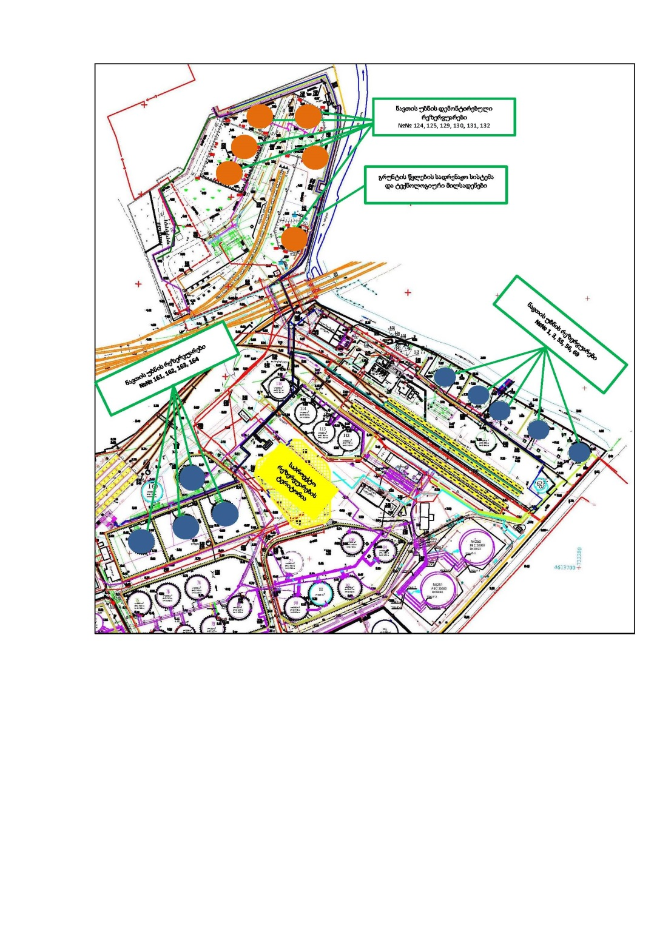
საწარმოს მიმდინარე და დაგეგმილი საქმიანობის შესახებ
.დემონტაჟს
დაექვემდებარა №№124,125,129,130,131და132 რეზერვუარები

Slide 12
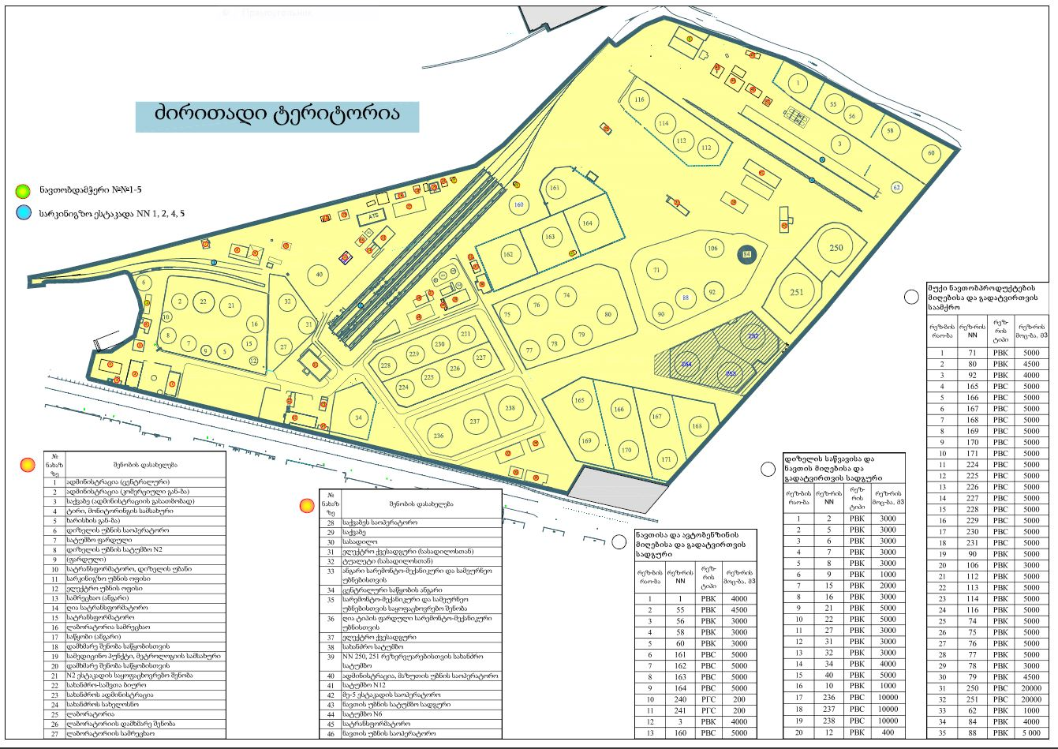
საწარმოს მიმდინარე საქმიანობის
შესახებ

Slide 13
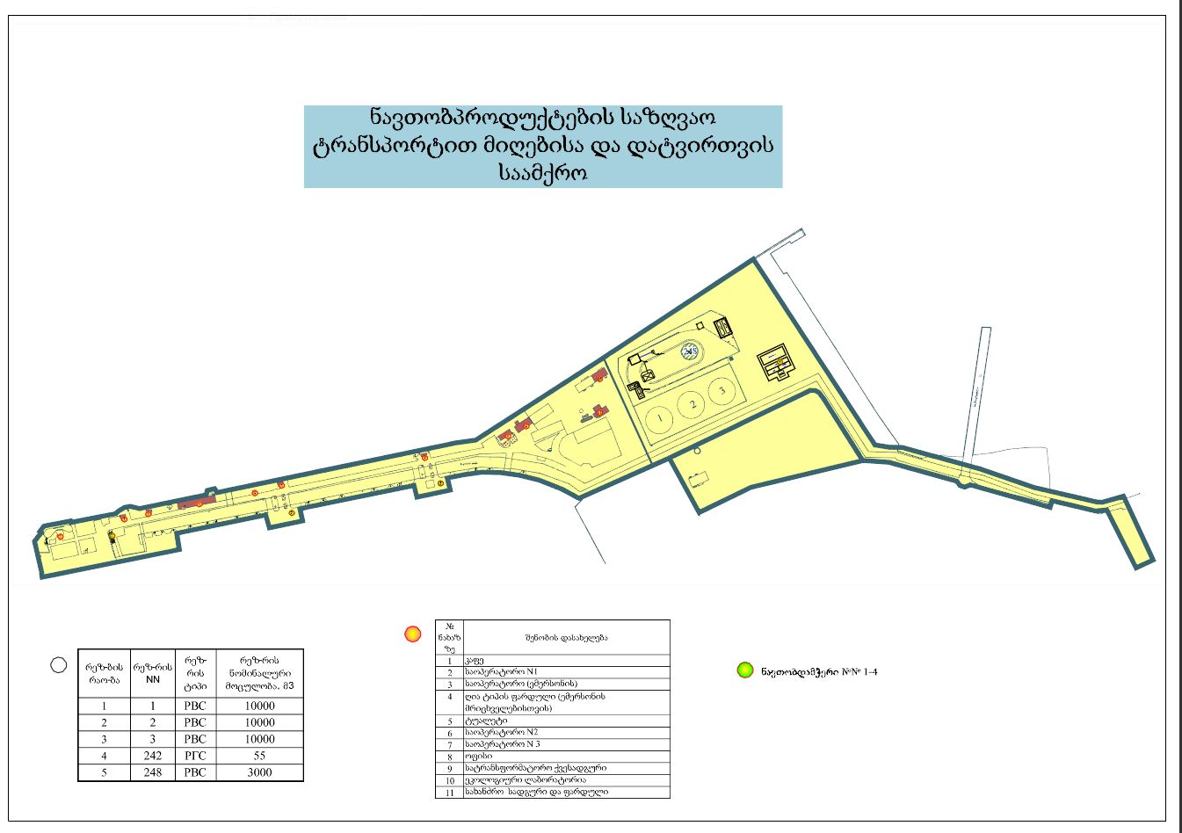
საწარმოს მიმდინარე საქმიანობის
შესახებ

Slide 14
საწარმოს მიმდინარე საქმიანობის
შესახებ

Slide 15
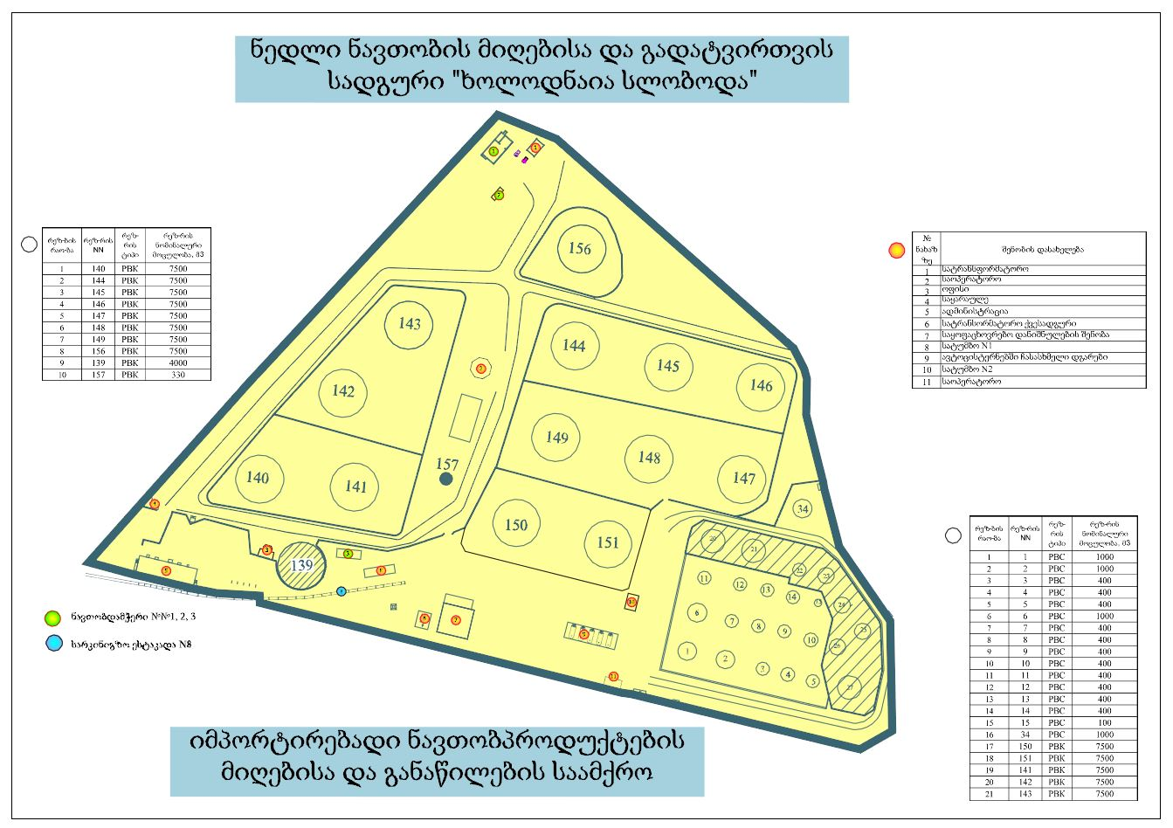
საწარმოს მიმდინარე საქმიანობის
შესახებ

Slide 16
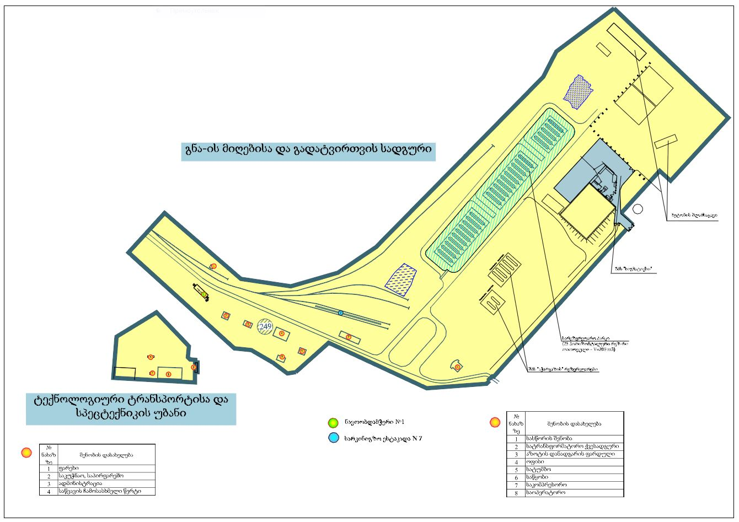
საწარმოს მიმდინარე საქმიანობის
შესახებ

Slide 17
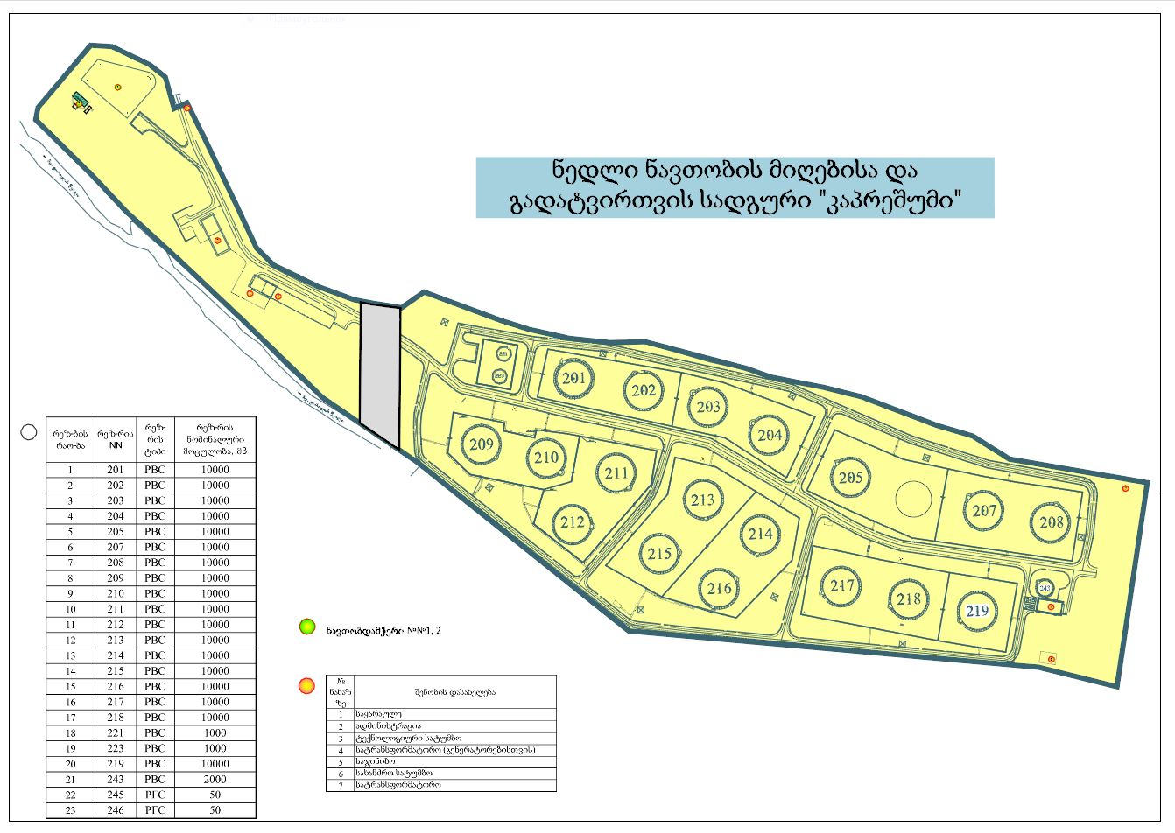
საწარმოს მიმდინარე საქმიანობის
შესახებ

Slide 18
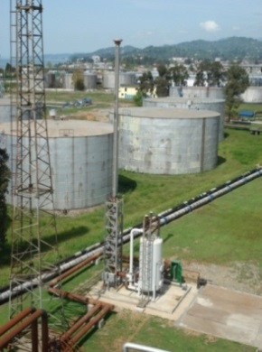
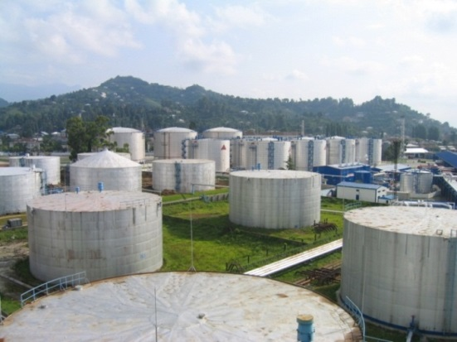
საწარმოს მიმდინარე საქმიანობის
შესახებ
. ნედლი ნავთობის და მაზუთის სარეზერვუარო პარკები ძირითად ტერიტორიაზე | მუქი ნავთობპროდუქტების საამქროს აირდამჭერი დანადგარი ძირითად ტერიტორიაზე (გ-15) და №№74÷79 რეზერვუარები

Slide 19
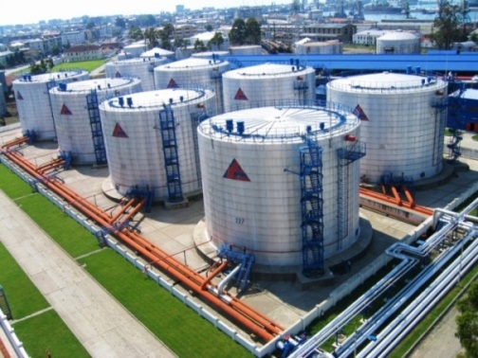
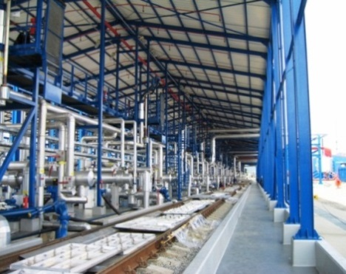
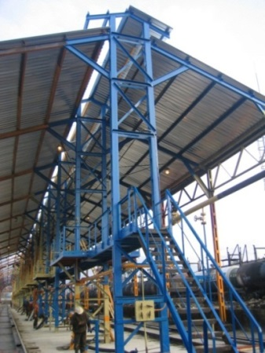
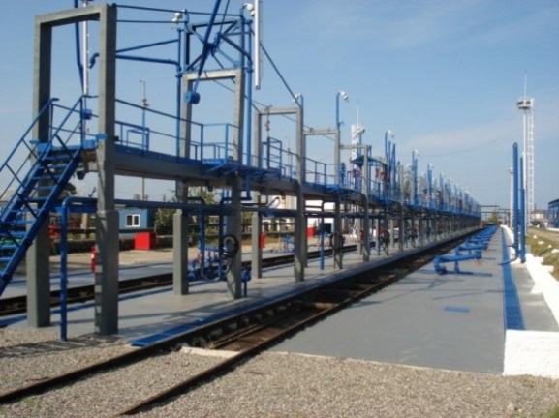
საწარმოს მიმდინარე საქმიანობის
შესახებ

Slide 20
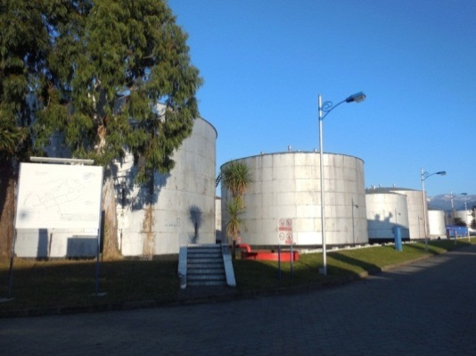
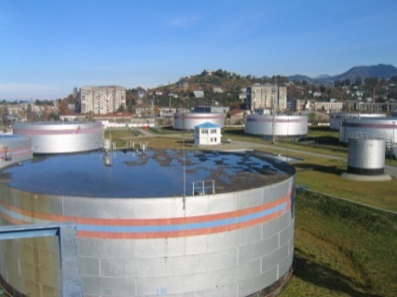
საწარმოს მიმდინარე საქმიანობის
შესახებ
დიზელის საწვავის შესანახი რეზერვუარების პარკი
ხოლოდნაია სლობოდას რეზერვუარები

Slide 21
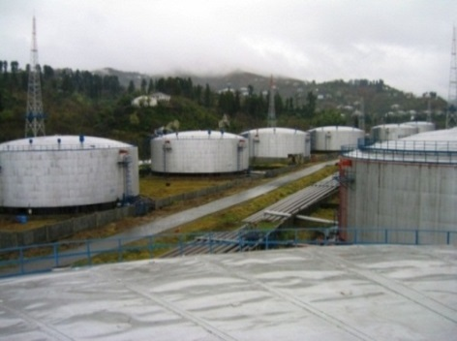
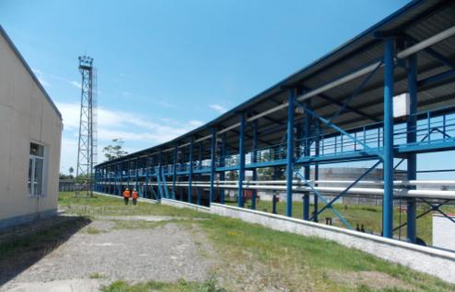
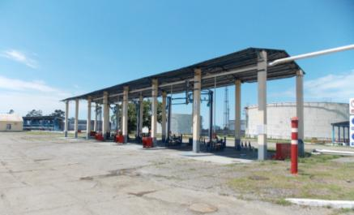
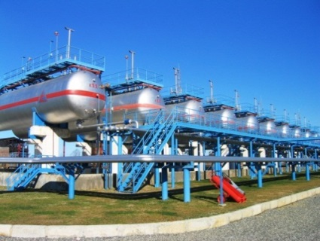
საწარმოს მიმდინარე საქმიანობის
შესახებ
სადგური -,,კაპრეშუმის’’ რეზერვუარები
ნავთობბაზის სარკინიგზო ესტაკადა და საავტომობილო ესტაკადა

Slide 22
საწარმოს მიმდინარე საქმიანობის
შესახებ
სადგური -,,კაპრეშუმის’’ რეზერვუარები
ნავთობბაზის სარკინიგზო ესტაკადა და საავტომობილო ესტაკადა

Slide 23
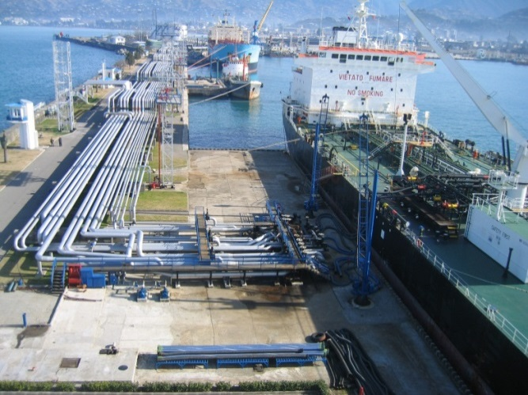
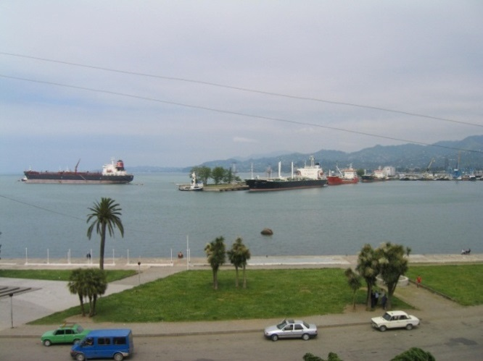
საწარმოს მიმდინარე საქმიანობის
შესახებ

Slide 24
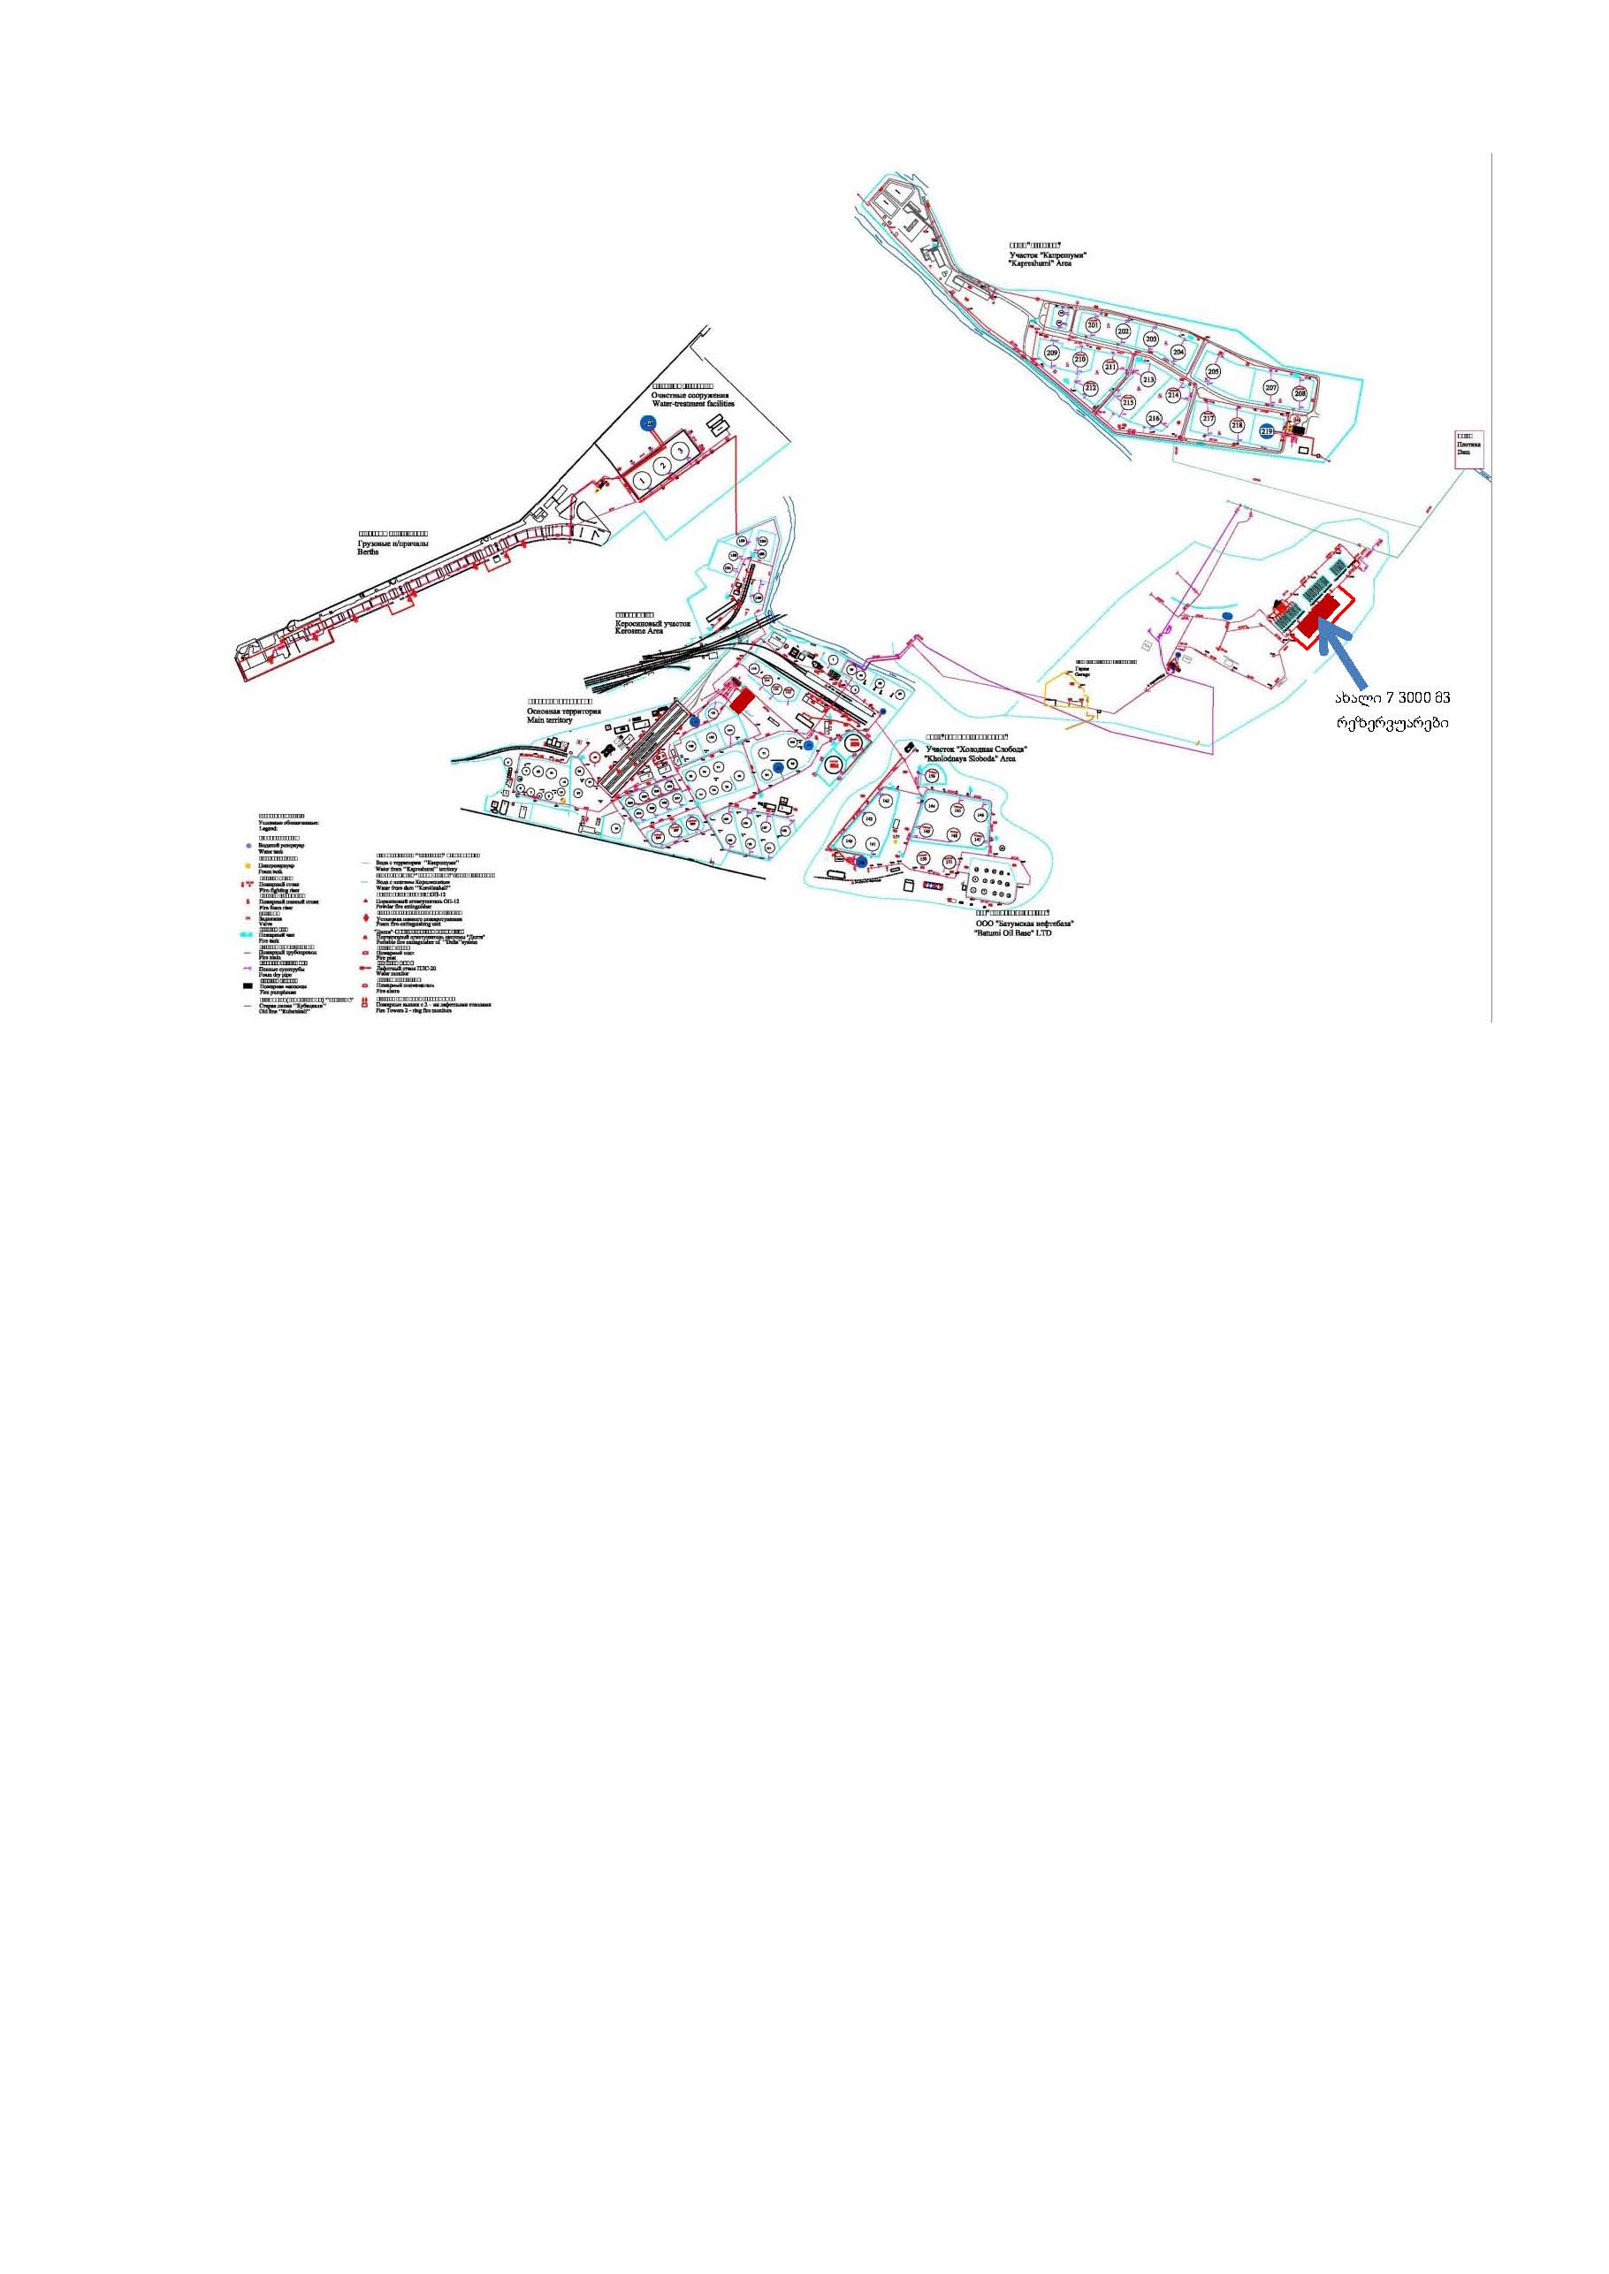

საწარმოს მიმდინარე საქმიანობის
შესახებ

Slide 25
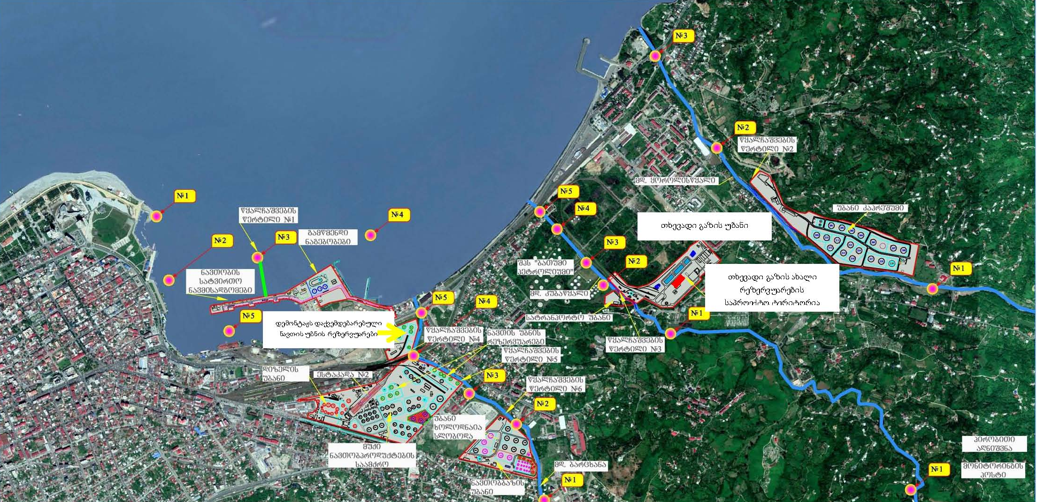
საწარმოს მიმდინარე საქმიანობის
შესახებ
2020 წლის მდგომარეობით, საწარმოში საწარმოო-სანიაღვრო კანალიზაციის 6 ძირითადი სისტემა ფუნქციონირებს და შესაბამისად, წყალსატევში წყალჩაშვების 6 წერტილია

Slide 26
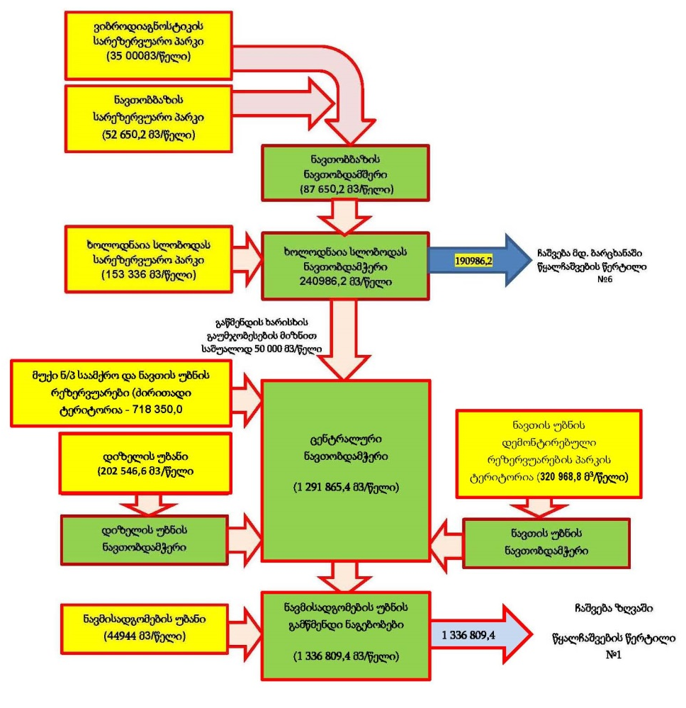
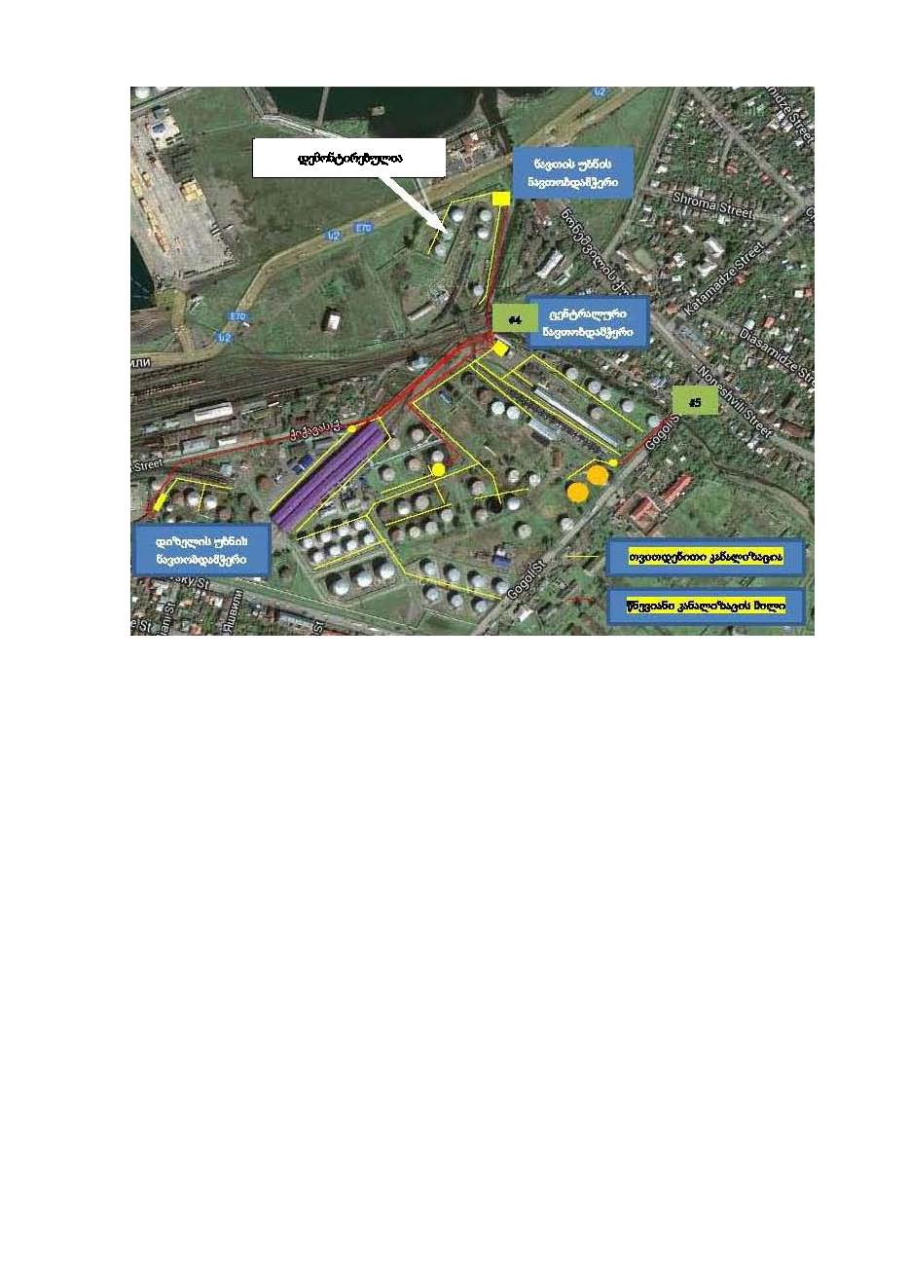
საწარმოს მიმდინარე საქმიანობის
შესახებ
№1 და №6 საწარმოო-სანიაღვრე კანალიზაციის სისტემის სქემა
ძირითად ტერიტორიაზე საწარმოო-სანიაღვრო კანალიზაციის გეგმა

Slide 27
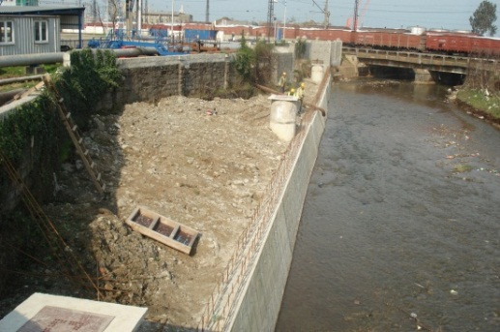
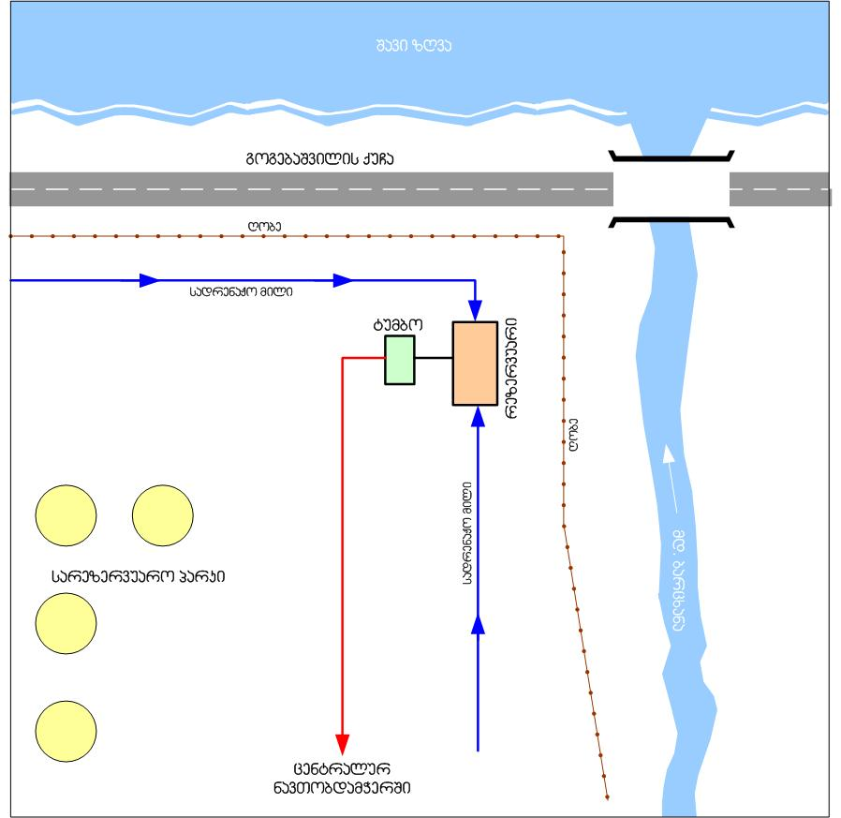
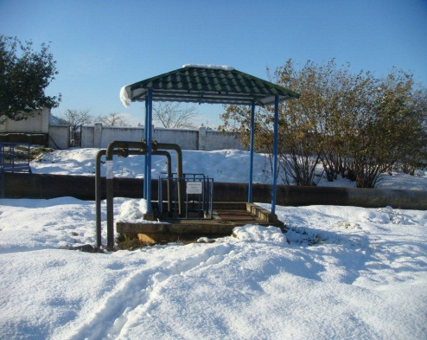

საწარმოს მიმდინარე საქმიანობის
შესახებ
გრუნტის წყლების სადრენაჟო სისტემები და სადრენაჟო სისტემის მოწყობის პრინციპული სქემა

Slide 28
საწარმოს მიმდინარე საქმიანობის
შესახებ
ნავთობტერმინალის ყველა ტერიტორიულ უბანზე, ყველა სარეზერვუარო პარკის, სარკინიგზო ესტაკადების, სატუმბო სადგურების, ტექნოლოგიური მილსადენების და სხვა ობიექტების გარშემო დამონტაჟებულია სპეციალური მეხდაცვის ანძები, რომლებიც ქმნიან ბათუმის ნავთობტერმინალის საწარმოო და არასაწარმოო დანიშნულების ობიექტების მეხდაცვის ერთიან სისტემას.
საწარმოს დაცვას ემსახურება შ/ს სამინისტროს დაცვის სამსახურის 128 თანამშრომელი 20 სხვადასხვა პოსტზე, რომლებიც განლაგებულია საწარმოში შესასვლელებში და გარე პერიმეტრის ცალკეულ კრიტიკულ წერტილებში.
ნავთობის სატვირთო ნავმისადგომების უბნის ტერიტორიებზე ვრცელდება საქართველოს საზღვაო ტრანსპორის სააგენტოს №51 19.09.2012წ. დებულების - ,,ნავსადგურების, გემების, და საზღვაო ტრანსპორტის სხვა ობიექტების დაცვის შესახებ“ - მოთხოვნები, რომელიც თავის მხრივ შემუშავდა საერთაშორისო კონვენციის SOLAS 74-ის საფუძველზე.

Slide 29
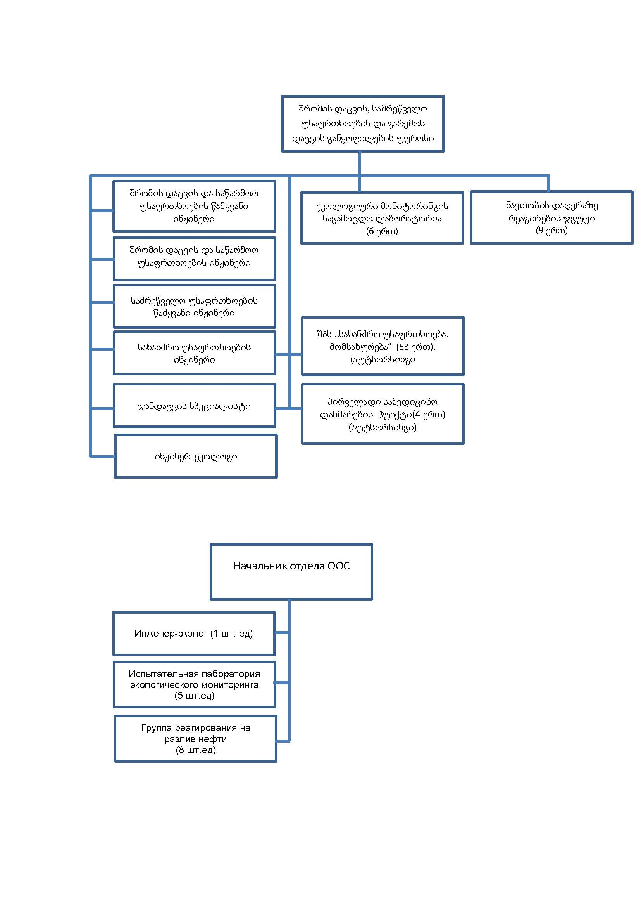
საწარმოს მიმდინარე საქმიანობის
შესახებ

Slide 30
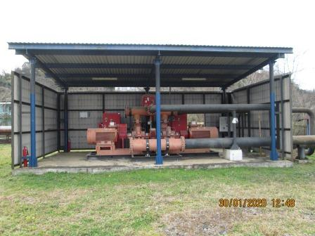
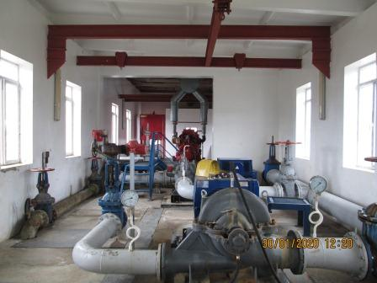
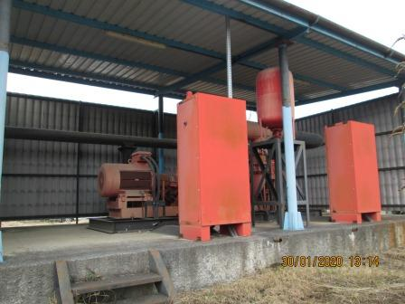
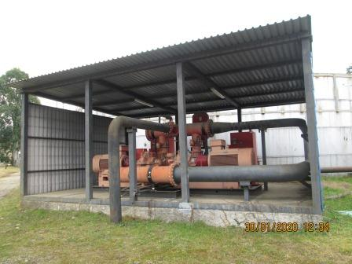
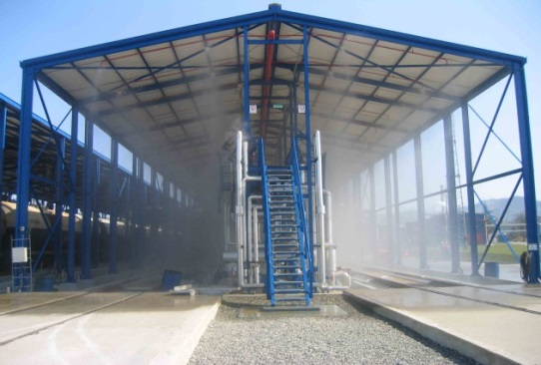
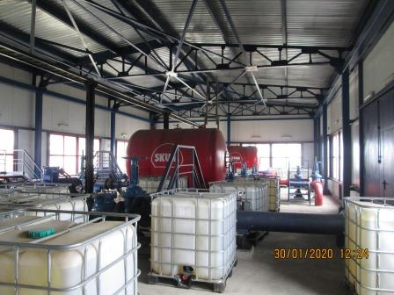
საწარმოს მიმდინარე საქმიანობის
შესახებ
ხანძარსაწინააღმდეგო ინფრასტრუქტურა,

Slide 31
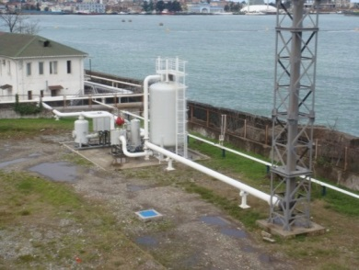
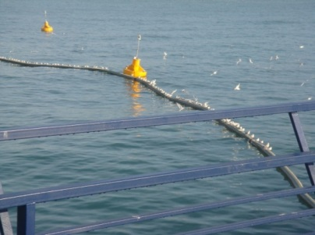
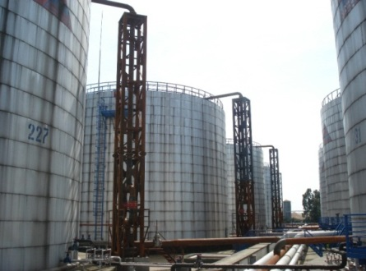
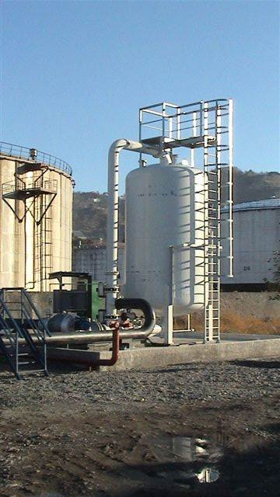
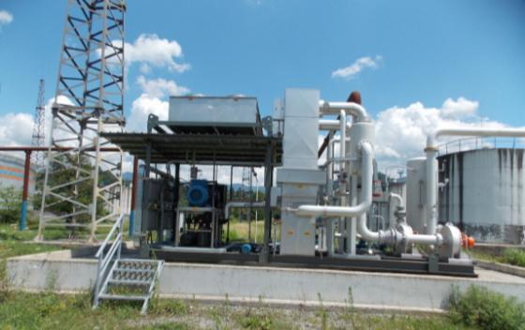
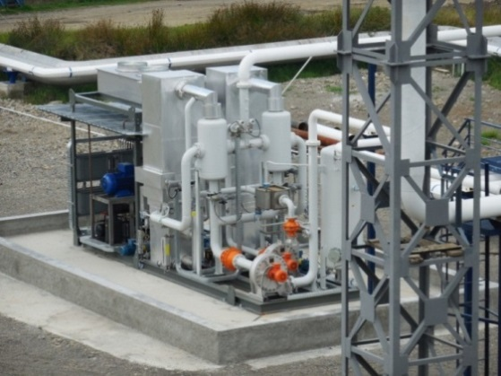
საწარმოს მიმდინარე საქმიანობის
შესახებ

Slide 32


საწარმოს გარემოსდაცვითი მენეჯმენტი
ტერმინალის გარემოსდაცვითი სამსახურის მხრივ სისტემურ მართვას ექვემდებარება:
საკანონმდებლო მოთხოვნების უზრუნველყოფის ღონისძიებები.
ეკოლოგიური ასპექტები.
ისტორიულად დაბინძურებული ტერიტორიები და გრუნტის წყლები.
ატმოსფერული ჰაერის დაცვის ღონისძიებები.
ზედაპირული წყლის ობიექტების დაცვის ღონისძიებები.
გრუნტის წყლების და ნიადაგის დაცვის ღონისძიებები.
ხმაურის, ვიბრაციის და ფიზიკური ზემოქმედების შერბილების ღონისძიებები.
წყალგამწმენდი ნაგებობების ექსპლუატაციის წესები და პირობები.
აირგამწმენდი ნაგებობების ექსპლუატაციის წესები და პირობები.
წყლით და სხვა ბუნებრივი რესურსებით სარგებლობა.
ოზონდამშლელი ნივთიერებები.
საწარმოო და საყოფაცხოვრებო ნარჩენები.
ეკოლოგიური მონიტორინგის ღონისძიებები.
ნავთობის დაღვრაზე რეაგირების უზრუნველყოფის ღონისძიებები.

Slide 33

საწარმოს გარემოსდაცვითი მენეჯმენტი
გარემოსდაცვითი მენეჯმენტის სისტემის ნომატიული დოკუმენტებია:
ეკოლოგიური პოლიტიკა
ეკოლოგიური მიზნები და ამოცანები
გარემოსდაცვითი პროგრამა
გარემოსდაცვითი სისტემის მართვის გეგმა
ეკოლოგიური ასპექტების რეესტრი
საკანონმდებლო და ნორმატიული აქტების რეესტრი
ნარჩენების მართვის გეგმა
ეკოლოგიური მონიტორინგის გეგმა
ავარიულ სიტუაციებისათვის მზადყოფნის გეგმა
საგანგებო სიტუაციებზე რეაგირების გეგმა
ნავთობის დაღვრაზე რეაგირების გეგმა (საზღვაო ოპერაციები)
ნავთობის დაღვრაზე რეაგირების გეგმა (სახმელეთო ოპერაციები)
წყალგამწმენდი ნაგებობების ექსპლუატაციის ინსტრუქციები
აირგამწმენდი დანადგარების ექსპლუატაციის ინსტრუქციები
ისტორიული დაბინძურებული გრუნტის წყლების სადრენაჟო სისტემების ექსპლუატაციის ინსტრუქციები და სხვა.

Slide 34

საწარმოს გარემოსდაცვითი მენეჯმენტი
საწარმოში ორგანიზებულია გარემოს ეკოლოგიური მონიტორინგის სისტემა.
მონიტორინგის პროცესში სისტემატურ დაკვირვებას და შეფასებას ექვემდებარება საწარმოს გავლენის ზონაში ატმოსფერული ჰაერის, მდინარეების ბარცხანას, კუბასწყალის, ყოროლისწყალის და ზღვის, ხმაურის და მოსალოდნელი მეტეოპირობების მახასიათებლები.
გარემოს მონიტორინგს ეკოლოგიური ლაბორატორია ახორციელებს, რომელიც აღჭურვილია შესაბამისი ლაბორატორიული მოწყობილობით
საწარმოში ორგანიზებულია საყოფაცხოვრებო და საწარმოო ნარჩენების სეპარირებულად შეგროვების, განთავსების, და შემდგომი უტილიზაციის სისტემა.

Slide 35
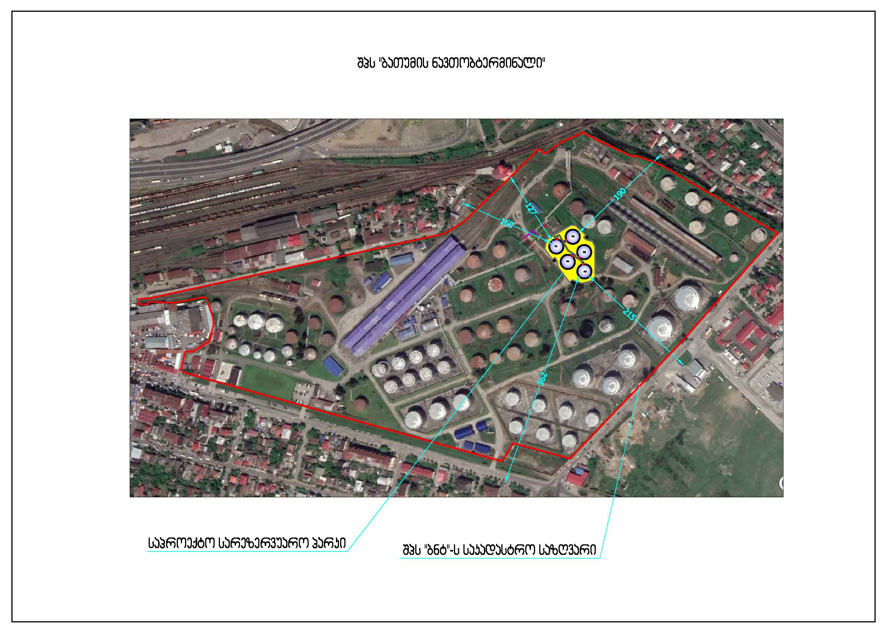

დაგეგმილი საქმიანობის შესახებ

Slide 36
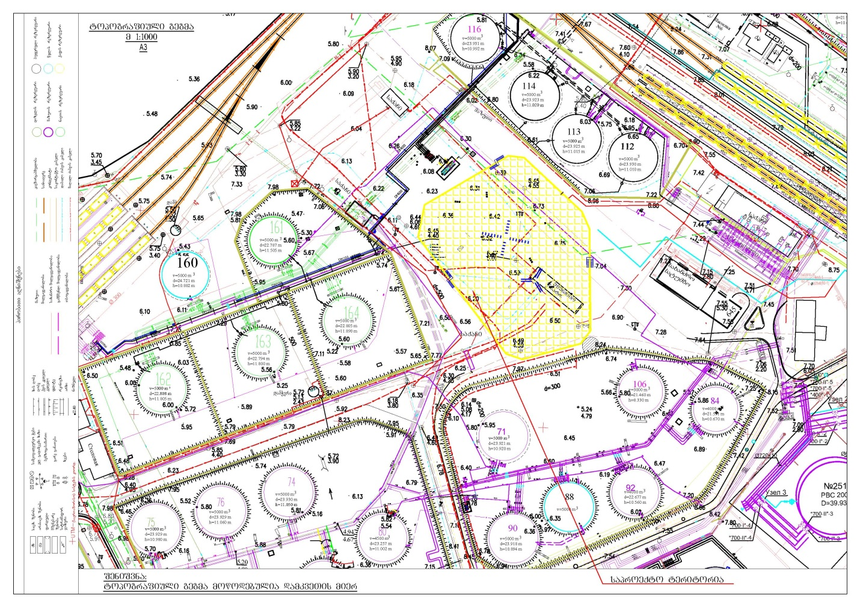
დაგეგმილი საქმიანობის შესახებ

Slide 37
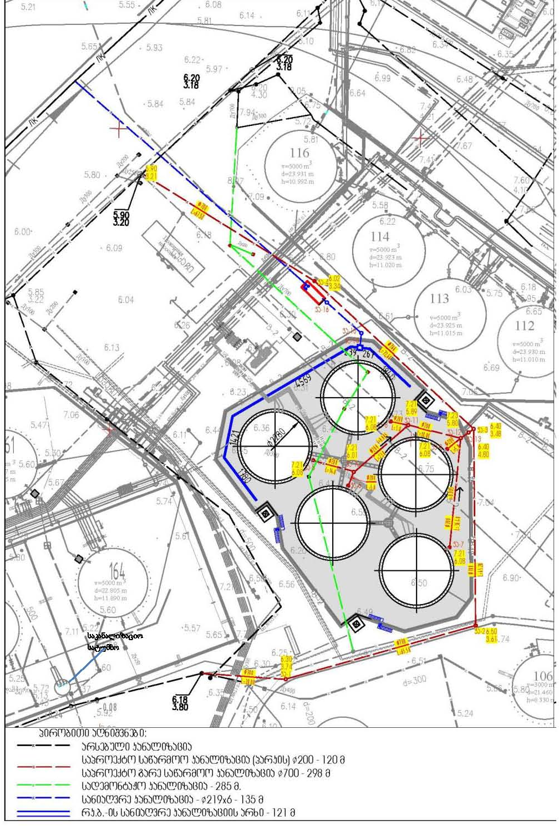
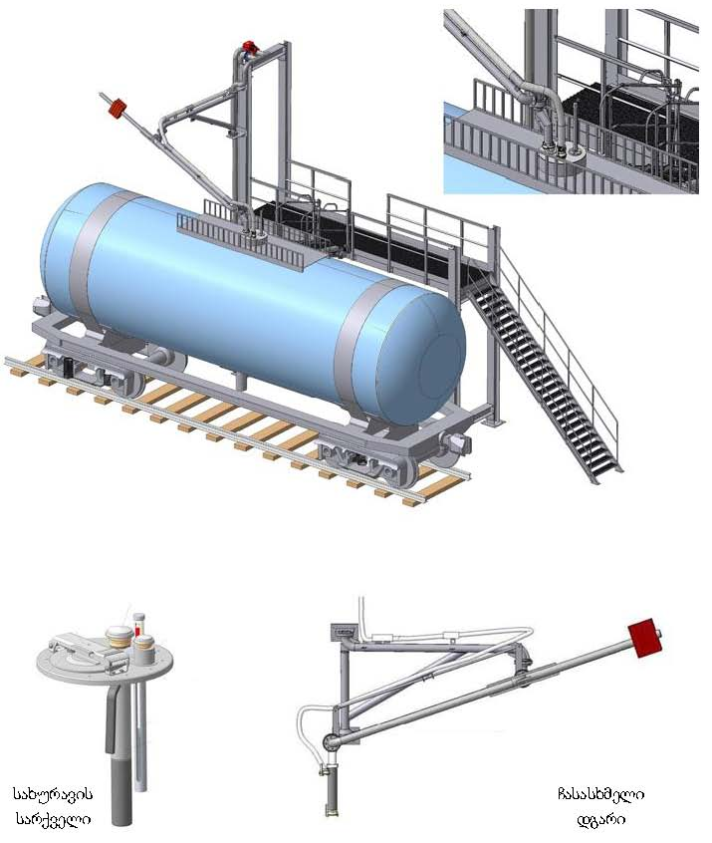
დაგეგმილი საქმიანობის შესახებ

Slide 38
დაგეგმილი საქმიანობის შესახებ
პროექტით გათვალისწინებულია სტაციონარულ სახურავიანი რეზერვუარის მშენებლობა, რადგან ბათუმის ნესტიანი კლიმატის გამო მცურავსახურავიანი ან პონტონიანი რეზერვუარების ექსპლუატაცია, მეტალის კოროზიის გამო, მრავალ სერიოზულ სირთულესთან არის დაკავშირებული; გარდა ამისა, საპროექტო რეზერვუარი პერსპექტივაში უნდა მიუერთდეს ნავთის უბნის სტაციონარულ სახურავიანი რეზერვუარების აირგამათანაბრებელ სისტემას; ამიტომ, საპროექტო რეზერვუარიც სტაციონარული სახურავით უნდა იყოს, რადგან, ტექნიკურად შეუძლებელი იქნება მცურავსახურავიანი ან პონტონიანი რეზერვუარის და სტაციონარულ სახურავიან რეზერვუარების გაერთიანება აირგამათანაბრებელი სისტემით.
პროექტით გათვალისწინებულია რეზერვუარების ქვეშ ბუნებრივი გრუნტის გამოცვლა ქვიშა-ხრეშოვანი ნარევით (ბალასტით) - 6 მ. სიღრმეზე, და ბალასტის ფენობრივად დატკეპნა. ამოღებული იქნება დაახლოებით 32 516 მ³ გრუნტი და მის სანაცვლოდ რეზერვუარების საძირკვლის ქვეშ ჩაიყრება და ფენობრივად დაიტკეპნება 35230 მ³ ე.წ. ,,ბალასტი“.

Slide 39
დაგეგმილი საქმიანობის შესახებ
ახალი რეზერვუარების სახურავზე, სასუნთქ-დამცავ სარქველთან ერთად დამონტაჟდება აირგამყვანი მილისი, რომელიც მიუერთდება NN 161-164 რეზერვუარების არსებულ აირგამათანაბრებელ სისტემას ცალკე მილსადენით და შემდეგ, აირგამწმენდ სარეკუპერაციო დანდგარს.
რეზერვუარები შემოიღობება 2,5, მეტრი სიმაღლის რ/ბეტონის კედლით . რეზერვუარის ღობის შიდა თავისუფალი სივრცის მოცულობა რეზერვუარის მოცულობაზე 10 %-ით მეტი იქნება.
რეზერვუარიდან გამოყოფილი აირები გაყვანილი იქნება აირგამათანაბრებელი მილსადენების სისტემით და შემდეგ აირგამწმენდ დანადგარში. საიდანაც, გაწმენდილი აირები ვენტილატორის საშუალებით ატმოსფერულ ჰაერში გაიფრქვევა D=500 მმ და H=36,7 მ მილიდან.
აღნიშნული ღონისძიება მიზნად ისახავს რეზერვუარებში ნავთობპროდუქტების მიღების (ე.წ. ,,დიდი სუნთქვის“) და შენახვის (ე.წ. „მცირე სუნთქვის“) დროს ატმოსფერულ ჰაერში მავნე ნივთიერებების გაფრქვევის შემცირებას.

Slide 40
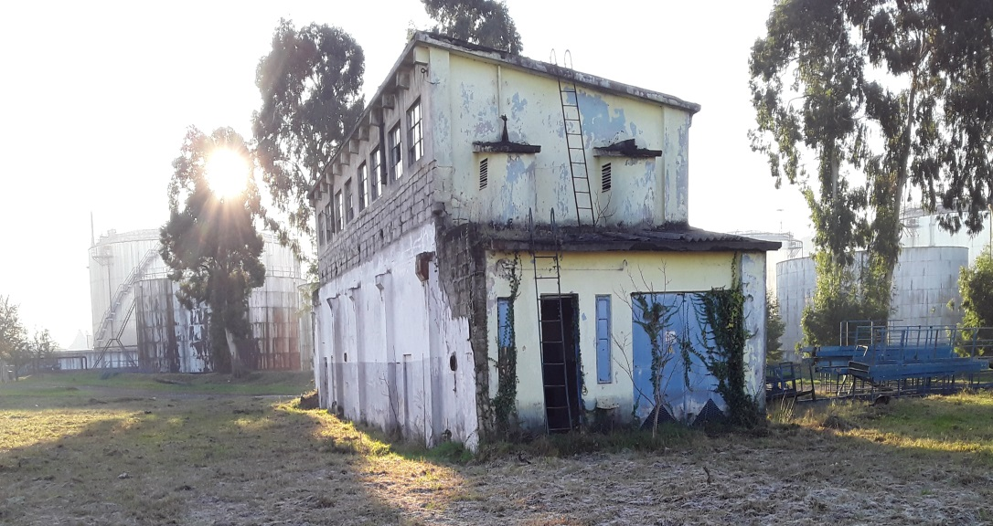
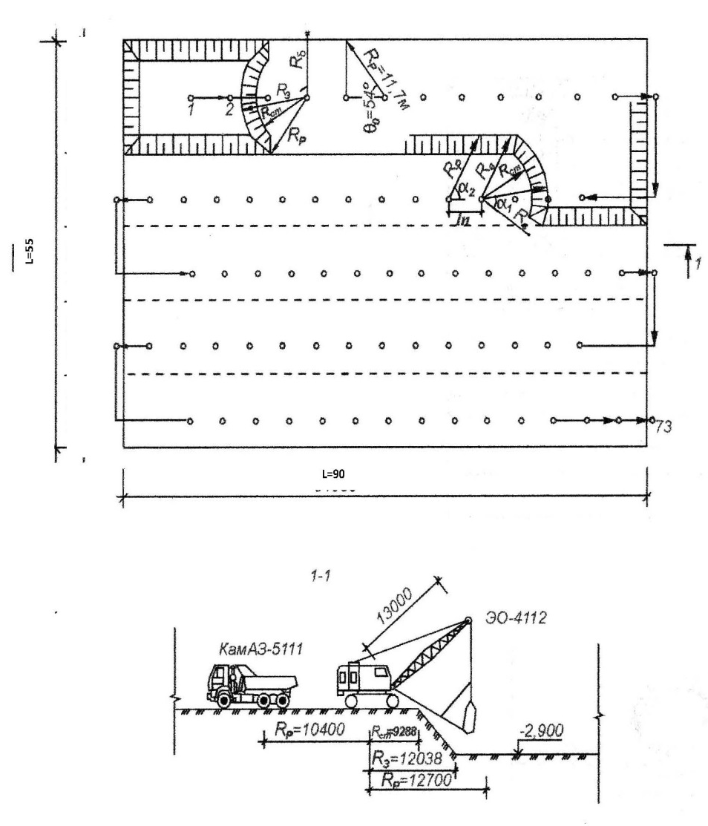
დაგეგმილი საქმიანობის შესახებ

Slide 41
დაგეგმილი საქმიანობის შესახებ
დაგეგმილი საქმიანობის გარემოზე ზემოქმედების შეფასებამ, მოსალოდნელ ნეგატიურ ზემოქმედებასთან ერთად გამოავლინა მნიშვნელოვანი დადებით ასპექტები, რომელთა რეალიზაცია არ მოხდება პროექტის განუხორციელებლობის შემთხვევაში, მათ შორის:
ტექნოლოგიური ინფრასტრუქტურის საიმედოობის ზრდა;
რეზერვუარების და ტექნოლოგიური მილსადენების ჰერმეტულობის გარანტიები და ნავთობის ავარიული გაჟონვების აღკვეთა;
საწარმოს ტექნოლოგიური პროცესების მოდერნიზაცია;
ავარიული სიტუაციების რისკის შემცირების ღონისძიებების გაძლიერება;
ტექნოგენური ზემოქმედების ქვეშ მრავალი წლის განმავლობაში მყოფი ტერიტორიების ეკოლოგიური რეაბილიტაცია;
ნიადაგების დაბინძურებისაგან დაცვის ღონისძიებების განხორციელება;
რეზერვუარის თანამედროვე ტიპის ხანძარსაწინააღმდეგო მოწყობილობით და დანადგარებით აღჭურვა;
საწარმოო-სანიაღვრო კანალიზაციის არსებული სისტემის გაუმჯობესება.
დაგეგმილი საქმიანობის - სარეზერვუარო პარკის ახალი თანამედროვე სტანდარტის რეზერვუარებით განახლების განუხორციელებლობა (ანუ არაქმედების ვარიანტი), უარყოფით ქმედებათა ნიშნის მატარებელია და შესაბამისად მიუღებელია.

Slide 42
დაგეგმილი საქმიანობის შესახებ
გადაწყვეტილების მიღების პროცესში უპირატესობა მიენიჭა იმ ტერიტორიას, რომელიც განთავსებულია ნედლი ნავთობის და მაზუთის უბანში, №№ 161-164 და №№ 112, 114 და 116 ბუფერული რეზერვუარების პარკებს შორის არსებულ თავისუფალ მონაკვეთზე, შემდეგი მიზეზების გამო:
შპს ,,ბათუმის ნავთობტერმინალის“ მიერ ექსპლუატირებულ სხვა საწარმოო უბნებში, სადაც მოქმედებს ნავთობისა და ნავთობპროდუქტების გადატვირთვის ტექნოლოგიური ინფრასტრუქტურა, მოთხოვნის შესაბამისი თავისუფალი ტერიტორია რეზერვუარების მშენებლობისათვის არ არსებობს.
ბენზინის, - დიზელის, ნავთის ან სხვა ნათელი ნავთობპროდუქტის მისაღებად, და გადატვირთვისათვის საჭირო მილსადენების და სატუმბო დანადგარების ინფრასტრუქტურა, მხოლოდ, ძირითად ტერიტორიაზეა მოსახერხებლად განთავსებული.
შერჩეულ მიწის ნაკვეთზე არის ახალი მშენებლობისათვის შესაფერისი დაახლოებით 0,6 ჰა ფართობის ტერიტორია.
ახალი რეზერვუარების აირგამყვანი მილსადენების და ტექნოლოგიური მილსადენების მიერთების იოლი და ტექნიკურად კარგი შესაძლებლობა არსებულ აირგამათანაბრებელ სისტემასთან და ტექნოლოგიურ ინფრასტრუქტურასთან.
შერჩეული მიწის ნაკვეთი დაშორებულია უახლოესი საცხოვრებელი ზონიდან.
შერჩეული მიწის ნაკვეთის გარდა, სხვა შესაფერისი მიწის ნაკვეთი - ახალი რეზერვუარის და მასთან დაკავშირებული ინფრასტრუქტურის მშენებლობისათვის - საწარმოში არ არის.
აღნიშნულის გათვალისწინებით, საპროექტო ინფრასტრუქტურისათვის შერჩეულ მიწის ნაკვეთს ალტერნატივა არ გააჩნია.

Slide 43

გარემოს ფონური მდგომარეობა
გეოლოგიური, ჰიდროგეოლოგიური და ჰიდროლოგიური პირობები;
წყლის გარემო;
ნიადაგი და გრუნტი;
ატმოსფერული ჰაერის ხარისხი (მავნე ნივთიერებებით ფონური დაბინძურება, ბუნებრივი რადიაციული ფონი, ხმაურის გავრცელება);
ბიოლოგიური გარემო;
ნარჩენების მართვა;
ჩამდინარე წყლების არინება და გაწმენდის სისტემები;
სოციალურ-ეკონომიკური გარემო.

Slide 44
garemos fonuri mdgomareoba
გეოლოგიური და ჰიდროგეოლოგიური პირობები:
გრუნტის წყლების ნახშირწყალბადოვანი დაბინძურება საწარმოს სხვა ტერიტორიებთან შედარებით, მეტად არის გამოკვეთილი, რაც გამოწვეულია იმით, რომ აღნიშნულ უბანზე არსებული ინფრასტრუქტურა გასული საუკუნის დასაწყისიდან ექსტენსიურად გამოიყენებოდა ნავთობის გადატვირთვის პროცესებში და ადგილი ჰქონდა დაღვრებს.

Slide 45
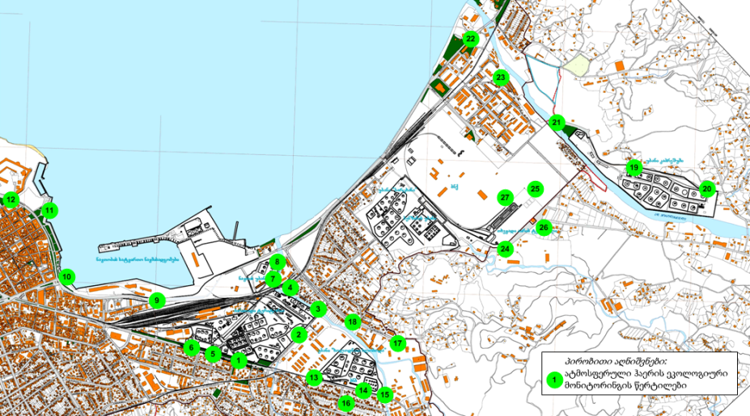


Slide 46



Slide 47
garemos fonuri mdgomareoba
ზემოქმედება ატმოსფერული ჰაერის ხარისხზე
მოსახლეობის რაოდენობა, ათ. კაცი | ფონური კონცენტრაციის მნიშვნელობა, მგ/მ3
 | აზოტის დიოქსიდი | გოგირდის დიოქსიდი | ნახშირჟანგი | მტვერი
250-125 | 0,03 | 0,05 | 1,5 | 0,2
125-50 | 0,015 | 0,05 | 0,8 | 0,15
50-10 | 0,008 | 0,02 | 0,4 | 0,1
<10 | 0 | 0 | 0 | 0
დაგეგმილი საქმიანობის განხორციელების დროს, ატმოსფერული ჰაერის დაბინძურების არსებული პარამეტრების ცვლილება მოსალოდნელი არ არის,
ახალი სარეზერვუარო პარკის აირგამათანაბრებელ სისტემაში გაერთიანებით, დაახლოებით 90 პროცენტით შემცირდება ,,მცირე სუნთქვებით“ გამოწვეული გაფრქვევები, რაც დადებითად იმოქმედებს მიმდებარე საცხოვრებელი ზონის ატმოსფერული ჰაერის ხარისხობრივ მაჩვენებლებზე.

Slide 48
ხმაურის გავრცელება
გაზომვის წერტილის დასახელება | წერტილის კოორდინატები, UTM |  | გაზომვის შედეგები, დბა
 | X | Y
ძირითადი უბანი
№232 რეზერვუართან | 721354 | 4613680 | 44
ძველ ესტაკადასთან | 721372 | 4613707 | 42
პერსონალის შესასვლელ ჭიშკართან, გარეთ | 721440 | 4613518 | 65
საქვაბესთან | 721657 | 4613646 | 46
№68 რეზერვუართან | 722038 | 4613708 | 44
მდ. ბარცხანას ნაპირზე, სატუმბ სადგურთან | 721991 | 4613950 | 44
გოგებაშვილის და მაიაკოვსკის ქუჩების კუთხეში | 721853 | 4613411 | 72
ადმინისტრაციის შესასვლელთან, გარეთ | 721290 | 4613559 | 75

Slide 49

ხმაურის გავრცელება
ორი ექსკავატორი (თითოეული წარმოქმნის 90 დეციბალს), და ორი თვითმცლელი (თითოეული წარმოქმნის 83 დეციბალს).
10lg (2 * 100,1x90 + 2 *100,1x85) = 94.203 დბა
= 94.203-15lg190+10lg(2)-10.5x190/1000-10lg2π=60.24 (დბა)

Slide 50

ზემოქმედება წყლის გარემოზე
ზღვის წყალში ნავთობპროდუქტებით დაბინძურების მაჩვენებლები ნავთობტერმინალის ეკოლოგიური მონიტორინგის შედეგებით 2019 წელს
საკონტროლო წერტილები | ( TPH) დაბინძურების საშუალო წლიური მაჩვენებლები,მგ/ლ, 2019 წ.
 | I | II | III | IV | V | V I | V I I | V I I I | IX | X | XI | XII | I (2020)
პოსტი №1. ფონური დაბინძურება | <0,3 | <0,3 | <0,3 | <0,3 | <0,3 | <0,3 | <0,3 | <0,3 | <0,3 | <0,3 | <0,3 | <0,3 | <0,3
პოსტი № 2 . | <0,3 | <0,3 | <0,3 | <0,3 | <0,3 | <0,3 | <0,3 | <0,3 | <0,3 | <0,3 | <0,3 | <0,3 | <0,3
პოსტი № 3. წყალჩაშვების წერტილი | <0,3 | <0,3 | <0,3 | <0,3 | 0,3 | 0,3 | 0,3 | 0,3 | 0,3 | 0,3 | 0,3 | 0,3 | <0,3
პოსტი № 4. | <0,3 | <0,3 | <0,3 | <0,3 | 0,3 | 0,3 | 0,3 | 0,3 | 0,3 | 0,3 | 0,3 | 0,3 | <0,3
პოსტი № 5. | 0,3 | 0,3 | 0,3 | 0,3 | 0,3 | 0,3 | 0,3 | 0,3 | 0,3 | 0,3 | 0,3 | 0,3 | 0,3

Slide 51
ზემოქმედება წყლის გარემოზე
მდ. ბარცხანას წყალში ნავთობპროდუქტებით დაბინძურების მაჩვენებლები ნავთობტერმინალის ეკოლოგიური მონიტორინგის შედეგებით 2019 წელს
საკონტროლო წერტილები. | TPH დაბინძურების საშუალო წლიური მაჩვენებლები,მგ/ლ, 2019წ
 | I | II | III | IV | V | V I | V I I | V I I I | IX | X | XI | XII | I 2020
პოსტი №1. ფონური დაბინძურება | <0,3 | <0,3 | <0,3 | <0,3 | <0,3 | <0,3 | <0,3 | <0,3 | <0,3 | <0,3 | <0,3 | <0,3 | <0,3
პოსტი № 2 | 0,3 | 0,3 | 0,3 | 0,3 | 0,3 | 0,3 | 0.3 | 0.3 | 0.3 | 0.3 | 0.3 | 0.3 | 0,3
პოსტი № 3 | 0,3 | 0,3 | 0,3 | 0,3 | 0,3 | 0,5 | 0.4 | 0.3 | 0.4 | 0.4 | 0.4 | 0.4 | 0.4
პოსტი № 4. | 0,3 | <0,3 | 0,3 | 0,3 | 0,3 | 0,4 | 0.3 | 0.3 | 0.3 | 0.3 | 0.3 | 0.3 | 0,3
სულ, ქვაბულის მოწყობის პროცესში ამოტუმბული გრუნტის წყლების საერთო რაოდენობა შეადგენს W=25 * 3,6 * 24 *90 = 194 400 (200 000) მ³
გრუნტის წყლების დაბინძურების ხარისხი, წინასწარი მონაცემებით 0,5 -0,9 მგ/ლ ფარგლებშია.

Slide 52
ზემოქმედება წყლის გარემოზე
მდ. კუბასწყალიას წყალში ნავთობპროდუქტებით დაბინძურების მაჩვენებლები ნავთობტერმინალის ეკოლოგიური მონიტორინგის შედეგებით 2019 წელს
საკონტროლო წერტილები | ( TPH) დაბინძურების საშუალო წლიური მაჩვენებლები,მგ/ლ, 2019 წ.
 | I | II | III | IV | V | V I | V I I | V I I I | IX | X | XI | XII | I (2020)
პოსტი №1. ფონური დაბინძურება | <0,3 | <0,3 | <0,3 | <0,3 | <0,3 | <0,3 | <0,3 | <0,3 | <0,3 | <0,3 | <0,3 | <0,3 | <0,3
პოსტი № 2 | <0,3 | <0,3 | <0,3 | <0,3 | <0,3 | <0,3 | <0,3 | <0,3 | <0,3 | <0,3 | <0,3 | <0,3 | <0,3
პოსტი № 3 | <0,3 | <0,3 | <0,3 | <0,3 | <0,3 | <0,3 | <0,3 | <0,3 | <0,3 | <0,3 | <0,3 | <0,3 | <0,3
პოსტი № 4. | 0,3 | 0,3 | 0,3 | 0,3 | 0,3 | 0,3 | 0,3 | 0,3 | 0,3 | 0,3 | 0,3 | 0,3 | 0,3
პოსტი № 5. ზღვის შესართავი | <0,3 | <0,3 | <0,3 | 0,3 | 0,3 | 0,3 | 0,3 | 0,3 | 0,3 | 0,3 | 0,3 | 0,3 | <0,3

Slide 53
ზემოქმედება წყლის გარემოზე
მდ. ყოროლისწყალისს წყალში ნავთობპროდუქტებით დაბინძურების მაჩვენებლები ნავთობტერმინალის ეკოლოგიური მონიტორინგის შედეგებით 2019 წელს
საკონტროლო წერტილები | TPH დაბინძურების მაჩვენებლები,მგ/ლ, 2019 წ/л
 | I | II | III | IV | V | V I | V I I | V I I I | IX | X | XI | XII | I 2020
პოსტი №1. ფონური დაბინძურება | <0,3 | <0,3 | <0,3 | <0,3 | <0,3 | <0,3 | <0,3 | <0,3 | <0,3 | <0,3 | <0,3 | <0,3 | <0,3
პოსტი № 2 | 0.3 | 0.3 | 0.3 | 0.3 | 0.3 | 0.3 | 0.3 | 0.3 | 0.3 | 0.3 | 0.3 | 0.3 | <0,3
პოსტი № 3. ზღვის შესართავი | 0.3 | 0.3 | 0.3 | <0.3 | <0.3 | <0.3 | <0.3 | <0.3 | <0.3 | <0.3 | <0.3 | <0.3 | <0,3

Slide 54

ზემოქმედება გრუნტის წყლის ხარისხზე
სინჯის აღების ადგილი | გრუნტის წყლების ნახშირწყალბადოვანი დაბინძურება (TPH) 2019 წლის განვლილ თვეებში მონიტორინგის შედეგების მიხედვით, მგ/ლ
 | I | II | III | IV | V | VI | VI I | VI I I | IX | X | XI | XII | I (2020
სადრენაჟო სისტემა მდ. ბარცხანას სანაპიროზე | 1,8 | 1,1 | 1,6 | 1.1 | 2,9 | 2,8 | 1.9 | 2.2 | 2.1 | 2,3 | 3,9 | - | -
ნავთის უბანი. გრუნტის წყლების სათვალთვალო ჭა | 0,9 | 0,7 | 0,9 | 0.7 | 0,8 | 0,9 | 0.8 | 1.2 | 1.1 | - | - | - | -
ძირითადი ტერიტორია. სადრენაჟო სისტემა მდ. ბარცხანას სანაპიროზე | 0,8 | 1,0 | 1,1 | 0.8 | 2,4 | 1,9 | 1.7 | 1.9 | 1.7 | 1,2 | 1,7 | 1,6 | 1.8
ძირითადი ტერიტორია. გრუნტის წყლების სათვალთვალო ჭა. ფონი | <0,3 | <0,3 | <0,3 | <0,3 | <0,3 | <0,3 | <0,3 | <0,3 | <0,3 | <0,3 | <0,3 | <0,3 | <0,3

Slide 55


ზემოქმედება ფლორაზე
ზემოქმედება ფაუნაზე:
შესაძლო ვიზუალურ ლანდშაფტური ცვლილებები მშენებლობის და ექსპლუატაციის დროს
ზემოქმედება დემოგრაფიულ სიტუაციაზე
ზემოქმედება ისტორიულ-კულტურულ მემკვიდრეობაზე და დაცულ ტერიტორიებზე
ჯანდაცვა და უსაფრთხოება
ზემოქმედება სატრანსპორტო ნაკადებზე:
ზემოქმედება არსებულ ტექნოლოგიურ ინფრასტრუქტურაზე:
ზემოქმედება გეოლოგიურ გარემოზე
კუმულაციური ზემოქმედება

Slide 56
ნარჩენების მართვა
თითოეულ ისაწარმოო და სამშენებლო პროცესის კონტროლი
ნარჩენების სახეობის, შემადგენლობის, ფიზიკური და ქიმიური თვისებების და რაოდენობის განსაზღვრაи
ნარჩენების შეგროვება, დეოებით განთავსება, გატანა, დამუშავება
გატარდება შემარბილებელი ღონისძიებები ნარჩენების წარმოქმნის ადგილიდან მის საბოლოო გაუვნებლობა/განთავსებამდე.
ორგანიზებული და უზრუნველყოფილი იქნება, სახეობისა და მახასიათებლების მიხედვით, მუნიციპალური, სახიფათო და არასახიფათო ნარჩენების განცალკევებული შეგროვება, დროებით შენახვა და ტრანსპორტირება წინასწარ განსაზღვრული მეთოდებით და საშუალებებით, რომლებიც შეესაბამება საქართველოს კანონმდებლობის მოთხოვნებს.

Slide 57

საყოფაცხოვრებო ნარჩენები
ნავთობის ნახშირწყალბადებით დაბინძურებული თხევადი ნარჩენები;
ნავთობის ნახშირწყალბადებით დაბინძურებული ჩვრები;
ქიმიური ნარჩენები;
მეტალური ნარჩენები;
რეზინის და პოლიმერული ნარჩენები;
აზბესტშემცველი ნარჩენები;
სატრანფორმატორო და სხვა ზეთების ნარჩენები;
ლიუმინესცენტური ნათურები
სამშენებლო ნარჩენები

Slide 58
ავარიული სიტუაციების ანალიზი
ხანძარი/აფეთქება
საშიში ნივთიერებების დაღვრა/ნავთობპროდუქტრბის გაჟონვა
გათხევადებული აირის დაღვრა
საგანგებო სამედიცინო მდგომარეობა
შტორმიანი ამინდი ზღვაზე ან შემწოვი ტალღა
სატრანსპორტო შემთხვევები "საწარმოში"
ენერგოსისტემის ავარიები

Slide 59
მშენებლობის ფაზა. გარემოზე შესაძლო ზემოქმედება
შესასრულებელი სამუშაოს დასახალება | მოსალოდნელი ზემოქმედება
საპროექტო ტერიტორიაზე სამშენებლო მასალების და სამშენებლო ტექნიკის ტრანსპორტირება | არაორგანული მტვრის და წვის პროდუქტების გავრცელება; ხმაურის და ვიბრაციის გავრცელება; ადგილობრივი გზების საფარის დაზიანება; საწვავისა და ზეთების დაღვრის რისკი; მოსახლეობის უსაფრთხოებასთან დაკავშირებული პოტენციური რისკები.
მოსამზადებელი სამუშაოები: სამშენებლო მოედნის მომზადება, მიწის მოსწორება, სამშენებლო ტექნიკის განთავსება. | ატმოსფერულ ჰაერში წვის პროდუქტების და მტვრის გავრცელება; ხმაურის და ვიბრაციის გავრცელება; საწვავისა და ზეთების დაღვრის რისკი; მყარი და თხევადი ნარჩენების წარმოქმნა; ვიზუალურ ლანდშაფტური ცვლილებები.
ინფრასტრუქტურის ობიექტების მოსაწყობად საჭირო მიწის სამუშაოების შესრულება. | ატმოსფერულ ჰაერში მტვრის და წვის პროდუქტების გავრცელება; ხმაურის გავრცელება; მყარი და თხევადი ნარჩენების წარმოქმნა; ნავთობით დაბინძურებული გრუნტის დაგროვება; მიწისქვეშა და ზედაპირული წყლების დაბინძურების რისკი;

Slide 60

მშენებლობის ფაზა. გარემოზე შესაძლო ზემოქმედება
შესასრულებელი სამუშაოს დასახალება | მოსალოდნელი ზემოქმედება
ბაზის ინფრასტრუქტურის ობიექტების სამშენებლო-სამონტაჟო სამუშაოების შესრულება | ატმოსფერულ ჰაერში მტვრის,და წვის პროდუქტების და შედუღების აეროზოლების გავრცელება; ხმაურის გავრცელება; მყარი და თხევადი ნარჩენების წარმოქმნა; მიწისქვეშა და ზედაპირული წყლების დაბინძურების რისკი; ადგილობრივი ველური ბუნების დროებითი შეშფოთება; ვიზუალურ ლანდშაფტური ცვლილებები.
ნავთობით დაბინძურებული ადგილების ეკოლოგიური რეაბილიტაციის სამუშაების შესრულება | ატმოსფერულ ჰაერში მტვრის და წვის პროდუქტების გავრცელება; ხმაურის გავრცელება; მყარი და თხევადი ნარჩენების წარმოქმნა; მიწისქვეშა და ზედაპირული წყლების დაბინძურების რისკი; ადგილობრივი ველური ბუნების დროებითი შეშფოთება
სამშებლო სამუშაოების მიმდინარეობის პერიოდში დროებით სამუშაო ადგილების შექმნა | დასაქმების მოლოდინი და იმედები; კორუფციის ალბათობა სამუშაოზე აყვანის დროს; სამუშაო პირობებით უკმაყოფილების ალბათობა; ეკონომიკური შესაძლებლობების გაუმჯობესება.
მუშახელის მართვა | ცუდი ურთიერთობების ჩამოყალიბების ალბათობა მუშებსა და ადგილობრივ მოსახლეობას შორის

Slide 61

ექსპლუატაციის ფაზა. გარემოზე შესაძლო ზემოქმედება
სარეზერვუარო პარკის ექსპლუატაცია - რეზერვუარებში ნავთობის და ნავთობპროდუქტების მიღება, შენახვა, გადატვირთვა. რეზერვუარების რემონტი, გაწმენდა, ჰიდრავლიკური გამოცდა. დამხმარე ინფრასტრუქტურის ექსპლუტაცია.
გარემოზე მოსალოდნელი ზემოქმედები:
ხმაურის და ვიბრაციის გავრცელება;
თხევადი და მყარი ნარჩენების წარმოქმნა;
წყალმოხმარება;
ჩამდინარე წყლების წარმოქმნა;
ნავთობპროდუქტების ავარიული დაღვრის რისკი;
ხანძრის რისკი;
ზედაპირული წყალსატევების დაბინძურების რისკი
ატმოსფერულ ჰაეში მავნე ნივთიერებების ემისიები;
ნიადაგის და გრუნტის წყლების დაბინძურების რისკი.

Slide 62

ექსპლუატაციის ფაზა. გარემოზე შესაძლო ზემოქმედება
ეკოლოგიური ასპექტი | მოსალოდნელი ზემოქმედება | ზემოქმედების მოსალოდნელი ხარისხი
ნავთობით დაბინძურებული ნარჩენების წარმოქმნა | ნიადაგის და გრუნტის წყლების დაბინძურება | საშუალო. გრძელვადიანი
საყოფაცხოვრებო ნარჩენების წარმოქმნა | გრუნტების დაბინძურება ნარჩენების განთავსების და უტილიზაციის დროს | საშუალო. გრძელვადიანი
საშიში საწარმოო ნარჩენების წარმოქმნა | ნიადაგის და გრუნტის წყლების დაბინძურება | საშუალო. გრძელვადიანი
ნავთობით დაბინძურებული ჩამდინარე წყლების წარმოქმნა | ზედაპირული წყალსატევების, ნიადაგის და გრუნტის წყლების დაბინძურება | დაბალი. გრძელვადიანი
მავნე ნივთიერებების ავარიული გაფრქვევა | ატმოსფერული ჰაერის დაბინძურება დაღვრილი გნა-ს აორთქლებით | საშუალო. მოკლევადიანი
ჩამდინარე წყლების წარმოქმნა | ზედაპირული წყალსატევების, ნიადაგის და გრუნტის წყლების დაბინძურება | დაბალი. გრძელვადიანი

Slide 63
ექსპლუატაციის ფაზა. გარემოზე შესაძლო ზემოქმედება
ეკოლოგიური ასპექტი | ზემოქმედება | ზემოქმედების ხარისხი
ხანძრის დროს ჩამდინარე წყლების და ნარჩენების წარმოქმნა | ზედაპირული წყალსატევების, ნიადაგის და გრუნტის წყლების დაბინძურება | დაბალი. მოკლევადიანი
მავნე ნივთიერებათა გაფრქვევა ხანძრის დროს | ატმოსფერული ჰაერის დაბინძურება | საშუალო. მოკლევადიანი
საწარმოო მიზნით წყლის გამოყენება | წყალმოხმარება. ბუნებრივი რესურსების გამოყენება | დაბალი. გრძელვადიანი
სასმელ-სამეურნეო წყლის გამოყენება | წყალმოხმარება. ბუნებრივი რესურსების გამოყენება | დაბალი. გრძელვადიანი
სატრანსპორტო ავარიები | ადამიანების და ქონების დაზიანება | საშუალო. მოკლევადიანი
ხმაურის გავრცელება | ხმაურის ზემოქმედება | დაბალი. გრძელვადიანი
სატრანსპორტო საშუალებებიდან საწვავისა და ზეთების დაღვრა | გრუნტის და გრუნტის წყლების დაბინძურება | დაბალი. მოკლევადიანი

Slide 64
მონიტორინგი
მონიტორინგის ობიექტი | კვლევის პარამეტრები | პერიოდულობა
საწარმოს და საცხოვრებელი ზონის საზღვარზე ატმოსფერული ჰაერის დაბინძურების ხარისხობრივი მაჩვენებლები ეკოლოგიური მონიტორინგის გეგმით განსაზღვრულ საკონტროლო წერტილებში | ნაჯერი ნახშირწყალბადები ბენზოლი ტოლუოლი ქსილოლი ეთილბენზოლი გოგირდწყალბადი | კვარტალში 1-ჯერ.
მდინარეების ბარცხანას, კუბასწყალის და ყოროლისწყალის დაბინძურების მაჩვენებლები ეკოლოგიური მონიტორინგის გეგმით განსაზღვრულ საკონტროლო წერტილებში | ჯამური ნახშირწყალბადები შეწონილი ნაწილაკები ჟბმ | თვეში ერთხელ
ზღვის დაბინძურების ხარისხობრივი მაჩვენებლები | ჯამური ნახშირწყალბადები შეწონილი ნაწილაკები ჟბმ | თვეში ერთხელ
საწარმოს საზღვარზე და საწარმოს ტერიტორიაზე გრუნტის წყლების დაბინძურების ხარისხობრივი მაჩვენებლები სათვალთვალო ჭებში და სადრენაჟო სისტემებში | ჯამური ნახშირწყალბადები | თვეში ერთხელ
საწარმოს და საცხოვრებელი ზონის საზღვარზე ხმაურის და სხვა ფიზიკური ზემოქმედების ფაქტორების ხარისხობრივი მაჩვენებლები | ხმაურის დონე | თვეში ერთხელ
მეტეოროლოგიური მაჩვენებლები | ქარის სიჩქარე, მიმართულება სხვა მეტეოპირობები | ყოველდღიურად

Slide 65
მონიტორინგი
მონიტორინგის ობიექტი | კვლევის პარამეტრები | პერიოდულობა
ატმოსფერულ ჰაერში საწარმოო გამონაფრქვევში დამაბინძურებელი ნივთიერებების ხარისხობრივი და რაოდენობრივი მაჩვენებლები | მავნე ნივთიერებათა გაფრქვევის წამური და ჯამური მაჩვენებლები | კვარტალში 1-ჯერ.
ზედაპირულ წყლებში დამაბინძურებელი ნივთიერებების ჩაშვების ხარისხობრივი და რაოდენობრივი მაჩვენებლები | ჯამური ნახშირწყალბადები შეწონილი ნაწილაკები ფერი ტემპერატურა pH | ყოველდღიურად
 | ჟბმ | თვეში ერთხელ
წყალგამწმენდი ნაგებობების ტექნოლოგიური რეჟიმი | ექსპლუატაციის რეჟიმი გაწმენდის ეფექტურობა | ყოველდღიურად
ნავთობის და ნავთობპროქუქტების გადატვირთვის სიჩქარეები | ზდგ-ს ნორმებთან შესაბამისობა | ყოველდღიურად
გადატვირთვის პროდუქტების ეკოლოგიური პარამეტრები | საპასპორტო მონაცემებთან შესაბამისობა | ნავთობის ყველა ახალ პარტიაზე
საყოფაცხოვრებო და საწარმოო ნარჩენების მართვის პროცედურა | ნარჩენების მართვის წესებთან შესაბამისობა | ყოველდღიურად
ხმაური და ვიბრაცია სამუშაო ადგილებზე და საწარმოს საზღვარზე | ხმაურის დონე | წელიწდში ერთხელ
სასმელი და ტექნიკური წყლის მოხმარება | დადგენილ ლიმიტებთან შესაბამისობა | ყოველდღიურად

Slide 66
გარემოზე ზემოქმედების შემარბილებელი ღონისძიებები მშენებლობის დროს
ასპექტი, შესაძლო ნეგატიური ზემოქმედება | ნეგატიური ზემოქმედების შემცირების ღონიძიებები | ნარჩენი ზემოქმედება
ასპექტი - ატმოსფერულ ჰაერში მავნე ნივთიერებების (წვის პროდუქტები, არაორგანული მტვერი, შედუღების აეროზოლები, საღებავის აქროლადი ნივთიერებების) გავრცელება. ზემოქმედება - ატმოსფერული ჰაერის დაბინძურება | მტვრის დონეების აქტიური შემცირება მანქანების მოძრაობის სიჩქარის შემცირების, გზების მორწყვის ან მტვრის შემამცირებელი სხვა საშუალებებით; ავტოტრანსპორტის და სამშენებლო მანქანა-მექანიზმების ტექნიკური მდგომარეობის სისტემატური შემოწმება ჯანმრთელობის დაცვისა და უსაფრთხოების მოთხოვნების გათვალისწინებით; ატმოსფერული ჰაერის ხარისხობრივი მაჩვენებლების ნორმირებულ სიდიდეებზე გადაჭარბების შემთხვევაში შესაბამისი ღონისძიებების შესრულება. სატრანსპორტო საშუალებების და შიდაწვის ძრავაზე მომუშავე მექანიზმების ძრავების და კარბურატორული სისტემების კონტროლი და რეგულირება შედუღების სამუშაოების წარმოება გადახურული ფარდულის ქვეშ მშენებელობის მიმდინარეობის პროცესში ატმოსფერულ ჰაერში მავნე ნივთიერებათა კონცენტრაციების კონტროლი. მშენებელობის მიმდინარეობის პროცესში ატმოსფერული ჰაერის დაცვის ღონისძიებების მონიტორინგი | დაბალი

Slide 67
გარემოზე ზემოქმედების შემარბილებელი ღონისძიებები მშენებლობის დროს
ასპექტი, შესაძლო ნეგატიური ზემოქმედება | ნეგატიური ზემოქმედების შემცირების ღონიძიებები | ნარჩენი ზემოქმედება
ასპექტი - ხმაურის და ვიბრაციის გავრცელება ზემოქმედება - ატმოსფერული ჰაერზე ხმაურით და ვიბრაციით ურყოფით ზემოქმედება | მოსახლეობის შეწუხების მინიმიზაციის მიზნით, ხმაურის ზემოქმედების მქონე სამუშაოების შეზღუდვა საღამოს 19.00 საათიდან დილის 9.00 საათამდე და უქმე დღეებში. ავტოტრანსპორტის და სამშენებლო მანქანა-მექანიზმების ტექნიკური მდგომარეობის სისტემატური შემოწმება ჯანმრთელობის დაცვისა და უსაფრთხოების მოთხოვნების გათვალისწინებით; მშენებელობის მიმდინარეობის პროცესში ატმოსფერულ ჰაერში ხმაურის და ვიბრაციის გავრცელების სიტემატური კონტროლი, ხმაურის და ვიბრაციის ნორმირებულ სიდიდეზე გადაჭარბების შემთხვევაში შესაბამისი ღონისძიებების შესრულება. (საჭიროების შემთხვევაში ხმაურის ჩახშობის ტექნიკური ღონისძიებების განხორციელება). მშენებელობის მიმდინარეობის პროცესში ატმოსფერულ ჰაერში ხმაურის და ვიბრაციის ზენორმატიული გავრცელებისაგან დაცვის ღონისძიებების მონიტორინგი | საშუალო

Slide 68
გარემოზე ზემოქმედების შემარბილებელი ღონისძიებები მშენებლობის დროს
ასპექტი, შესაძლო ნეგატიური ზემოქმედება | ნეგატიური ზემოქმედების შემცირების ღონიძიებები | ნარჩენი ზემოქმედება
ასპექტი - საწვავისა და ზეთების დაღვრა. ზემოქმედება - ნიადაგის და გრუნტის წყლების დაბინძურება | სატრანსპორტო საშუალებების და შიდაწვის ძრავაზე მომუშავე მექანიზმების ძრავების ბენზინის და ზეთის სისტემების კონტროლი და ჰერმეტიულობის უზრუნველყოფა; ტრანსპორტის და მექანიზმების საწვავის გამართვა სპეციალურად ამ მიზნით გამოყოფილ უსაფრთხო ადგილზე; სატრანსპორტო საშუალებების და მანქანა-მექანიზმების აღჭურვა ზეთების წვეთების შემკრები საშუალებებით; ნავთობპროდუქტების ლოკალური დაღვრის ნებისმიერი შემთხვევის დროს დაბინძურების აღკვეთის და გაწმენდის სამუშაოების დაუყონებლივ შესრულება ნავთობპროდუქტების ხმელეთზე ან წყალსატევში დაღვრის ლიკვიდაციის და გაწმენდის სამუშაოების შესრულება (გაწეული ხარჯების ანაზღაურებით - კონტრაქტორის მიერ) | დაბალი

Slide 69
გარემოზე ზემოქმედების შემარბილებელი ღონისძიებები მშენებლობის დროს
ასპექტი, შესაძლო ნეგატიური ზემოქმედება | ნეგატიური ზემოქმედების შემცირების ღონიძიებები | ნარჩენი ზემოქმედება
ასპექტი - ნავთობით დაბინძურებული ნარჩენების წარმოქმნა. ზემოქმედება - ნიადაგის, ზედაპირული წყლების ან გრუნტის წყლების დაბინძურება | ნავთობით დაბინძურებული გრუნტის შეგროვება, და გატანა დროებითი განთავსების მოედანზე ნავთობით დაბინძურებული გრუნტის გაწმენდა ისტორიულ დავბინძურების მართვის წესების შესრულება საწარმოს შიდა წესების და საქართველოს კანონმდებლობის შესაბამისად ნავთობით დაბინძურებული ჩვრების და ნაჭრების შეგროვება და განთავსება სპეციალურ კონტეინერებში. ნავთობით დაბინძურებული ნარჩენების მართვის წესების შესრულება საწარმოს შიდა წესების და საქართველოს კანონმდებლობის შესაბამისად ნავთობით დაბინძურებული გრუნტის განთავსებისათვის შესაბამისი მოედნით უზრუნველყოფა. ნავთობით დაბინძურებული ჩვრების და ნაჭრების უტილიზაციისათვის სპეციალიზებული კონტრაქტორი კომპანიის მომსახურების უზრუნველყოფა. ნავთობით დაბინძურებული ნარჩენების მართვის მონიტორინგი | დაბალი

Slide 70
გარემოზე ზემოქმედების შემარბილებელი ღონისძიებები მშენებლობის დროს
ასპექტი, შესაძლო ნეგატიური ზემოქმედება | ნეგატიური ზემოქმედების შემცირების ღონიძიებები | ნარჩენი ზემოქმედება
ასპექტი -მყარი და თხევადი სამშენებლო ნარჩენების წარმოქმნა. ზემოქმედება - ნიადაგის, ზედაპირული წყლების ან გრუნტის წყლების დაბინძურება | მყარი და თხევადი ნარჩენების სეპარირებული შეგროვება, დროებით განთავსება და გატანა მყარი და თხევადი ნარჩენების გადამუშავება-უტილიზაცია შესაბამისი ნებართვის მქონე კონტრაქტორი კომპანიის მომსახურებით მყარი და თხევადი ნარჩენების მართვის წესების შესრულება საწარმოს შიდა წესების და საქართველოს კანონმდებლობის შესაბამისად | საშუალო
 | მყარი და თხევადი ნარჩენების უტილიზაციისათვის სპეციალიზებული კონტრაქტორი კომპანიის მომსახურების უზრუნველყოფა . მყარი და თხევადი სამშენებლო ნარჩენების მართვის მონიტორინგი
ასპექტი - საყოფაცხოვრებო ნარჩენების წარმოქმნა. ზემოქმედება - ნიადაგის, ზედაპირული ანგრუნტის წყლების დაბინძურება | მყარი და თხევადი ნარჩენების სეპარირებული შეგროვება, დროებით განთავსება სპეციალურ კონტეინერებში საყოფაცხოვრებო ნარჩენების მართვის წესების შესრულება საწარმოს შიდა წესების და საქართველოს კანონმდებლობის შესაბამისად მყარი და თხევადი ნარჩენების სეპარირებული შეგროვება, დროებით განთავსება და გატანა მუნიციპალური სამსახურის მომსახურეობით საყოფაცხოვრებო ნარჩენების მართვის მონიტორინგი | დაბალი

Slide 71
გარემოზე ზემოქმედების შემარბილებელი ღონისძიებები მშენებლობის დროს
ასპექტი, შესაძლო ნეგატიური ზემოქმედება | ნეგატიური ზემოქმედების შემცირების ღონიძიებები | ნარჩენი ზემოქმედება
ასპექტი - წყლის გამოყენება ზემოქმედება - წყალმოხმარება. ბუნებრივი რესურსების გამოყენება | სასმელი წყლის მოხმარება დამკვეთის მიერ გამოყოფილ წყალმოხმარების წერტილებში წყლის გამოყენების აღრიცხვა ბუნებრივი წყალსატევიდან აღებული წყლის მოხმარება დამკვეთის მიერ გამოყოფილ წყალმოხმარების წერტილებში წყლის რაციონალურად გამოყენების ზედამხედველობა და კონტროლი | დაბალი
ასპექტი -მძიმე ტრანსპორტის გაზრდილი ინტენსივობით მოძრაობა ზემოქმედება -ადგილობრივი და შიდა საწარმოო გზების საფარის დაზიანება | ბულდოზერების და მუხლუხიანი მექანიზმების სპეციალური ლაფეტებით ტრანსპორტირება ქალაქის ქუჩებში ტრანსპორტის მოძრაობის სიჩქარის შეზღუდვა 40 კმ/სთ-მდე საწარმოს ტერიტორიაზე ტრანსპორტის მოძრაობის სიჩქარის შეზღუდვა10 კმ/სთ-მდე ქალაქის ტერიტორიაზე ტრანსპორტის გადაადგილების ზედამხედველობა და კონტროლი საწარმოს ტერიტორიაზე ტრანსპორტის გადაადგილების ზედამხედველობა და კონტროლი | საშუალო

Slide 72

გარემოზე ზემოქმედების შემარბილებელი ღონისძიებები მშენებლობის დროს
ასპექტი, შესაძლო ნეგატიური ზემოქმედება | ნეგატიური ზემოქმედების შემცირების ღონიძიებები | ნარჩენი ზემოქმედება
ასპექტი -სატრანსპორტო ავარიები, ხანძარი, აფეთქება ზემოქმედება -ადამიანების და ქონების დაზიანება | საწარმოს ტერიტორიაზე ტრანსპორტის გადაადგილების დროს საწარმოს შიდა წესების შესრულების კონტროლი და უზრუნველყოფა საწარმოს ტერიტორიაზე სახანძრო უსაფრთხოების წესების შესრულება ავარიებზე რეაგირებისთვის მზადყოფნა ავარიებზე რეაგირების გნხორციელება ავარიული რეაგირების და ხანძარქრობის ოპერატიული გეგმების მიხედვით | დაბალი
ასპექტი -მშენებლობის მიმდინარეობა ზემოქმედება - ფლორისა და ფაუნის ცვლილებები | დაგეგმილი საქმიანობის ამ ეტაპზე, ფლორისა და ფაუნის სახეობებისა და მათი ღირებულების მხრივ, რაიმე სახის დაცვითი ღონისძიებების გატარება საჭირო არ არის. | მინიმალური
ასპექტი - ახალი ობიექტების მშენებლობა ზემოქმედებავიზუალურ-ლანდშაფტური ცვლილებების რისკი | შენობა-ნაგებობების და ინფრასტრუქტურის ობიეტების შეღებვა უნდა მოხდეს გარმოსთან შეხამებული ფერებით (ღია მწვანე, ნაცრისფერი). საპროექტო გადაწყვეტების შესრულების კონტროლი | დადებითი

Slide 73
გარემოზე ზემოქმედების შემარბილებელი ღონისძიებები მშენებლობის დროს
ასპექტი, შესაძლო ნეგატიური ზემოქმედება | ნეგატიური ზემოქმედების შემცირების ღონიძიებები | ნარჩენი ზემოქმედება
ასპექტი -მშენებლობის დროს მიწის სამუშაოების მიმდინარეობა ზემოქმედება - არქეოლოგიური ძეგლების შეშფოთების რისკი | მიუხედავად იმისა, რომ საპროექტო ტერიტორიაზე არქეოლოგიური ძეგლების გვიანი აღმოჩენა ნაკლებად სავარაუდოა, სავალდებულოა კონტროლს დაექვემდებაროს მიწის სამუშაოების მიმდინარეობის პროცესი, რათა არქეოლოგიური ძეგლის გვიანი გამოვლენის შემთხვევაში მოხდეს სათანადო რეაგირება. მიწის სამუშაოთა ზედამხედველობა | მინიმალური
ასპექტი -მშენებლობის მიმდინარეობა ზემოქმედება - მოსახლეობის დასაქმების მოლოდინი და იმედები | საჭირო მუშახელი უპირატესად დაქირავებული უნდა იქნას სამშენებლო სამუშაოების გავლენის ქვეშ მყოფი დასახლებიდან (ქ. ბათუმი); სამუშაოზე აყვანა უნდა მოხდეს ღიად და ყველასთვის თანასწორი პროცედურით. | დადებითი

Slide 74
გარემოზე ზემოქმედების შემარბილებელი ღონისძიებები მშენებლობის დროს
ასპექტი, შესაძლო ნეგატიური ზემოქმედება | ნეგატიური ზემოქმედების შემცირების ღონიძიებები | ნარჩენი ზემოქმედება
ასპექტი -მშენებლობის მიმდინარეობის დროს მუშახელის დაქირავება ზემოქმედება - სამუშაო პირობებით უკმაყოფილების ალბათობა | ყველა დაქირავებულ პირთან კანონმდებლობის ნორმების შესაბამისად გაფორმებული წერილობითი კონტრაქტის უზრუნველყოფა, დაქირავების ვადის, სამუშაოს პირობების, მათ შორის, სამუშაო საათების რაოდენობა და ხელფასი, მხარეთა პასუხისმგებლობების მითითებით. | დადებითი
ასპექტი -მშენებლობის მიმდინარეობის დროს მუშახელის დაქირავება ზემოქმედება - მუშების ეკონომიკური შესაძლებლობების გაუმჯობესება | იმის გამო, რომ ეს დადებითი ზეგავლენაა, შემარბილებელი ზომები საჭირო არ არის. | დადებითი

Slide 75
გარემოზე ზემოქმედების შემარბილებელი ღონისძიებები ექსპლუატაციის დროს
ასპექტი/ შესაძლო ნეგატიური ზემოქმედება/, ზემოქმედების დონე | ნეგატიური ზემოქმედების შემცირების ღონიძიებები | შესრულების ვადა
ასპექტი -ატმოსფერულ ჰაერში მავნე ნივთიერებების გაფრქვევა. ზემოქმედება -ატმოსფერული ჰაერის დაბინძურება, ატმოსფერულ ჰაერში ნავთობპროდუქტების სუნის გავრცელება ზემოქმედების დონე- საშუალოზე დაბალი | ატმოსფერული ჰაერის მონიტორინგის ღონისძიებების განხორციელება საქართველოს კანონმდებლობის მოთხოვნათა და დაცვით და,,გარემოს ეკოლოგიური მონიტორინგის გეგმის“ შესაბამისად. | გეგმიურად
 | ძირითადი და დამხმარე დანიშნულების საწარმოო ობიექტების ტექნოლოგიური ოპერაციების დროს ატმოსფერული ჰაერის დაცვის მოთხოვნათა შესრულება | მუდმივად
 | ზდგ-ს ნორმატივებით დადგენილი ნავთობის და ნავთობპროდუქტების გადატვირთვის ზღვრულად დასაშვები სიჩქარეების უზრუნველყოფა | მუდმივად
 | არახელსაყრელი მეტეოპირობების დროს ნავთობის გადატვირთვის მოცულობითი სიჩქარეების შემცირება ან საწარმოს ტექნოლოგიური პროცესის შეჩერება. | მუდმივად
 | რეზერვუარების აირგამათანაბრებელი სისტემის და ნახშირწყალბადოვანი აირების გამწმენდი სარეკუპერაციო დანადგარის ექსპლუატაციის რეგლამენტის მოთხოვნათა შესრულების უზრუნველყოფა. | მუდმივად
 | რეზერვუარების აირგამათანაბრებელი სისტემის და ნახშირწყალბადოვანი აირების გამწმენდი სარეკუპერაციო დანადგარის ექსპლუატაციის ტექნიკური და ტექნოლოგიური პარამეტრების გაუარესების შემთხვევაში ნავთობპროდუქტების გადატვირთვის ტექნოლოგიური პროცესის შეჩერება და აუცილებელი სარემონტო-ტექნიკური ღონისძიებების განხორციელება აირგამწმენდი დანადგარის და აირგამათანაბრებელი სისტემის ტექნიკური მდგომარეობის მოსაწესრიგებლად. | მუდმივად
 | ნავთობის და ნავთოპროდუქტების შესანახი რეზერვუარების ტექნიკური კონტროლის და მიმდინარე და კაპიტალური შეკეთების ღონისძიებების განხორციელება. | გეგმიურად
 | რეზერვუარების სასუნთქი სარქველების ტექნიკური კონტროლის და მიმდინარე და კაპიტალური შეკეთების ღონისძიებების განხორციელება. | გეგმიურად
 | საქვაბის საკვამლე აირებში მავნე ნივთიერებათა კონცენტრაციის კორექტირებისათვის ქვაბებში ბუნებრივი აირის წვის პროცესის ოპტიმიზაციის ღონისძიებების განხორციელება. | გეგმიურად
 | სატრანსპორტო საშუალებების და შიდაწვის ძრავაზე მომუშავე მექანიზმების ძრავების და კარბურატორული სისტემების კონტროლი და რეგულირება | გეგმიურად

Slide 76
გარემოზე ზემოქმედების შემარბილებელი ღონისძიებები ექსპლუატაციის დროს
ასპექტი/ შესაძლო ნეგატიური ზემოქმედება/, ზემოქმედების დონე | ნეგატიური ზემოქმედების შემცირების ღონიძიებები | შესრულების ვადა
ასპექტი -ატმოსფერულ ჰაერში მავნე ნივთიერებების გაფრქვევა. ზემოქმედება -ატმოსფერული ჰაერის დაბინძურება, ატმოსფერულ ჰაერში ნავთობპროდუქტების სუნის გავრცელება ზემოქმედების დონე- საშუალოზე დაბალი | სატრანსპორტო საშუალებების და შიდაწვის ძრავაზე მომუშავე მექანიზმების ძრავების და კარბურატორული სისტემების კონტროლი და რეგულირება | გეგმიურად
 | შედუღების სამუშაოების წარმოება გადახურული ფარდულის ქვეშ | მუდმივად
 | ტანკერების ცარიელი ტანკების დაგზაიანების შემოწმება ნავსადგურის წესების მოთხოვნის გათვალისწინებით -დაგზიანება უნდა იყოს არა უმეტეს 5 PPM | მუდმივად
 | ტანკერების დატვირთვის წინ ტანკების ვენტილირების შესახებ მოთხოვნის შესრულებაზე კონტროლი | მუდმივად
 | ცალკეული მოძველებული რეზერვუარების პარკების ტექნიკური გადაიარაღების და რეკონსტრუქციის ღონისძიებების გეგმა-გრაფიკის შემუშავება 2021-2025 და 2026-2030 წლების პერიოდებისთვის და დამტკიცება | 2020 წ
 | ცალკეული მოძველებული რეზერვუარების პარკების ტექნიკური გადაიარაღების და რეკონსტრუქციის სამუშაოების შესრულება | 2021 – 2026 გეგმა-გრაფიკის მიხედვით

Slide 77
გარემოზე ზემოქმედების შემარბილებელი ღონისძიებები ექსპპლუატაციის დროს
ასპექტი/ შესაძლო ნეგატიური ზემოქმედება/, ზემოქმედების დონე | ნეგატიური ზემოქმედების შემცირების ღონიძიებები | შესრულების ვადა
ასპექტი -ატმოსფერულ ჰაერში მავნე ნივთიერებების გაფრქვევა. ზემოქმედება -ატმოსფერული ჰაერის დაბინძურება, ატმოსფერულ ჰაერში ნავთობპროდუქტების სუნის გავრცელება ზემოქმედების დონე- საშუალო | ცალკეული რეზერვუარების კაპიტალური და მიმდინარე რემონტის (მ.შ. გადაღებვა) გეგმა-გრაფიკის შემუშავება 2021-2025 და 2026-2030 წლების პერიოდებისთვის და დამტკიცება | 2020 წ
 | ცალკეული რეზერვუარების კაპიტალური და მიმდინარე რემონტის სამუშაოების (მ.შ. გადაღებვა) შესრულება | გეგმა-გრაფიკის მიხედვით
 | გაზგამწმენდი სარეკუპერაციო დანადგარების სერვისული ტექნიკური მომსახურების უზრუნველყოფა (დამამზადებელი ქარხნის სპეციალისტის მოწვევით) | სისტემატურად
 | სამრეწველო კონდიციონერების ექსპლუატაციის და მომსახურების აღიცხვა ატმოსფერული ჰაერის დაცვის კანონმდებლობით გათვალიწინებული მოთხოვნების შესაბამისად | მუდმივად
 | საწარმოში ნავთობის გადატვირთვის პროცესების მიმდინარეობის დროს ატმოსფერული ჰაერის დაცვის ტექნიკური რეგლამენტის შემუშავება და დანერგვა | 2020წ. დეკემბერი

Slide 78
გარემოზე ზემოქმედების შემარბილებელი ღონისძიებები ექსპლუატაციის დროს
ასპექტი/ შესაძლო ნეგატიური ზემოქმედება/, დონე | ნეგატიური ზემოქმედების შემცირების ღონიძიებები | შესრულების ვადა
ასპექტი: ნიადაგების და გრუნტის წყლების ისტორიული დაბინძურების ფაქტორი ზემოქმედება: მდინარეების ბარცხანას, ყოროლისწყალის და ზღვის ზენორმატიული დაბინძურება ზემოქმედების დონე- საშუალო | ძირითად ტერიტორიაზე, ყოფილი ნავთის უბნის ტერიტორიაზე და კაპრეშუმის უბანზე გრუნტის წყლების სადრენაჟო სისტემების საექსპლუატაციო რეჟიმის შესრულება და კონტროლი | მუდმივად
 | რეზერვუარების დაბინძურებული პარკების გაწმენდის და რეაბილიტაციის, მათ შორის ბალახეულობის გათიბვის, გეგმა-გრაფიკის შემუშავება და დამტკიცება | 2020წ.
 | რეზერვუარების პარკების ზვინულების შიდა ტერიტორიების ნავთობპროდუქტებით დაბინძურებული საწარმოო და სანიაღვრო ჩამდინარე წყლებით დატბორვის (შეტბორვის) მიზეზების დადგენა, აღმკვეთი ღონისძიებების გეგმა-გრაფიკის შემუშავება და დამტკიცება. (ადმინისტრაციულ სამართალდარღვევათა N05189 ოქმით დაფიქსირებული სამართალდარღვევის გამოსაწორებლად) | 2020წ.
 | რეზერვუარების დაბინძურებული პარკების გაწმენდის და რეაბილიტაციის ღონისძიებების განხორციელება. (ადმინისტრაციულ სამართალდარღვევათა N05189 ოქმით დაფიქსირებული სამართალდარღვევის გამოსაწორებლად) | 2020 – 2021 წ.წ.
 | რეზერვუარების პარკების ზვინულების შიდა ტერიტორიების ნავთობპროდუქტებით დაბინძურებული საწარმოო და სანიაღვრო ჩამდინარე წყლებით დატბორვის (შეტბორვის) მიზეზების დადგენა, აღმკვეთი ღონისძიებების განხორციელება. (ადმინისტრაციულ სამართალდარღვევათა N05189 ოქმით დაფიქსირებული სამართალდარღვევის გამოსაწორებლად) | 2020 – 2021 წ.წ.
 | რეზერვუარების პარკების ნავთობპროდუქტებით დაბინძურების პრევენციული ღონისძიებების დაგეგმვა და განხორციელება (ადმინისტრაციულ სამართალდარღვევათა N05189 ოქმით დაფიქსირებული სამართალდარღვევის გამოსაწორებლად) | 2020 – 2021 წ.წ.
 | მდინარეების ბარცხანას, ყოროლიწყალის , კუბასწყალის და ზღვის ყოველდღიური ვიზუალური მონიტორინგი. | მუდმივად

Slide 79

გარემოზე ზემოქმედების შემარბილებელი ღონისძიებები ექსპლუატაციის დროს
ასპექტი/ შესაძლო ნეგატიური ზემოქმედება/, ზემოქმედების დონე | ნეგატიური ზემოქმედების შემცირების ღონიძიებები | შესრულების ვადა
ასპექტი: ნიადაგების და გრუნტის წყლების ისტორიული დაბინძურების ფაქტორი ზემოქმედება: მდინარეების ბარცხანას, ყოროლისწყალის და ზღვის ზენორმატიული დაბინძურება ზემოქმედების დონე- საშუალო | მდინარეების ბარცხანას, ყოროლიწყალის , კუბასწყალის და ზღვის ყოველდღიური ვიზუალური მონიტორინგი. | მუდმივად
 | მდინარეების ბარცხანას, კუბასწყალს, ყოროლისწყალის და ზღვის ეკოლოგიური მონიტორინგი | მუდმივად
 | რეზერვუარების ფსკერის ტექნიკური დიაგნოსტიკის ღონისძიებების დაგეგმვა და განხორციელება | გეგმიურად
 | მილადენების და ჩამკეტ-მარეგულირებელი არმატურის ტექნიკური კონტროლი | გეგმიურად
 | მდ. ყოროლისწყლის მხარეს არსებული ბეტონის ღობის, და დამცავი საყრდენი კედლის კედლის აღდგენის სამუშაოების შესრულება | 2021 წ
 | კაპრეშუმის უბანზე არსებული სატუმბო სადგურის შენობის დემონტაჟი და სატუმბო სადგურის ახალ შენობაში განთავსება | 2021 წ
 | ცალკეული რეზერვუარების პარკების შემომზღუდავი ზვინულების გაძლიერების და ჰერმეტიულობის უზრუნველყოფის დამატებითი ტექნიკური ღონისძიებების განხორციელება | 2021 – 2023 გეგმა-გრაფიკის მიხედვით

Slide 80
გარემოზე ზემოქმედების შემარბილებელი ღონისძიებები ექსპლუატაციის დროს
ასპექტი/ შესაძლო ნეგატიური ზემოქმედება/, ზემოქმედების დონე | ნეგატიური ზემოქმედების შემცირების ღონიძიებები | შესრულების ვადა
ასპექტი - საწარმოო-სანიაღვრო ჩამდინარე წყლების წარმოქმნა ზემოქმედება - ზედაპირული წყლის ობიექტების ზენორმატიული დაბინძურება ზემოქმედების დონე- საშუალო | ნავთობდამჭერების მომსახურე პერსონალის სწავლება | გეგმიურად
 | ორგანიზაციული და საჭიროების შემთხვევაში, ტექნიკური ღონისძიებების განხორციელება ნავთობდამჭერების დადგენილი საექსპლუატაციო რეჟიმის უზრუნველსაყოფად | მუდმივად
 | ზედაპირულ წყალსატევებში ჩაშვებული გამწმენდილი ჩამდინარე წყლების ხარისხი ეკოლოგი მონიტორინგი | გეგმიურად
 | ლოკალურ ნავთობდამჭერებზე ლოკალურად გაწმენდილი ჩამდინარე წყლების ეკოლოგიური მონიტორინგი | გეგმიურად
 | მდინარეების ბარცხანას, კუბასწყალს, ყოროლისწყალის და ზღვის ეკოლოგიური მონიტორინგი | გეგმიურად
 | გრუნტის წყლების ეკოლოგიური მონიტორინგი | გეგმიურად
 | დამატებითი ღონისძიებების დაგეგმვა და განხორციელება, რათა არ იქნას დაშვებული გაწმენდილ ჩამდინარე წყლებში ფერის და სუნის ზდჩ-ს ნორმებზე გადამეტების ცალკეული ფაქტები | 2020-2021 წ.წ.
ასპექტი - საწარმოო-სანიაღვრო ჩამდინარე წყლების წარმოქმნა ზემოქმედება - ზედაპირული წყლის ობიექტების ზენორმატიული დაბინძურება ზემოქმედების დონე- საშუალო | დამატებითი ღონისძიებების დაგეგმვა და განხორციელება საწარმოში საწარმოო-სანიაღვრე ჩამდინარე წყლების ორგანიზებულად შეგროვების და გაწმენდის არსებული ტექნიკური სისტემების გამართულად ფუნქციონირების უზრუნვესაყოფად | 2020 წ
 | N40 რეზერვუარის გარშემო დამცავი ზღუდარის (ზვინულის მოწყობა) | 2022 წ.

Slide 81

გარემოზე ზემოქმედების შემარბილებელი ღონისძიებები ექსპლუატაციის დროს
ასპექტი/ შესაძლო ნეგატიური ზემოქმედება/, ზემოქმედების დონე | ნეგატიური ზემოქმედების შემცირების ღონიძიებები | შესრულების ვადა
 | დამატებითი ღონიძიებების დაგეგმვა და განხორციელება საწარმოს ძირითად ნავთობდამჭერებიდან გაწმენდილი ჩამდინარე წყლების წყალსატევებში ჩაშვებამდე ნავთობპროდუქტების (TPH) კონცენტრაციის პერმანენტული კონტროლის ხელსაწყოებით დასაკომპლექტებლად | 2020-2022 წ.წ.
ასპექტი - საწარმოო-სანიაღვრო ჩამდინარე წყლების წარმოქმნა ზემოქმედება - ზედაპირული წყლის ობიექტების ზენორმატიული დაბინძურება ზემოქმედების დონე- საშუალო
 | ნავთობშლამების უტილიზაციის და ბავთობით დაბინძურებული გრუნტების გაწმენდის ბაზის ბათუმის ნავთობტერმინალის პასუხისმგებლობაში დარჩენილი ობიექტების ექსპლუატაციაში შესვლამდე ბაზის საკანალიზაციო სისტემის და გამწმენდი ნაგებობის (ნავთობდამჭერის) დაპროექტება, მშენებლობა და ექსპლუატაციაში შეყვანა. | 2021 -2023 წ.წ.
 | ფეკალური ჩამდინარე წყლების მართვა მუნიციპალურ სამსახურთან (შპს ,,ბათუმის წყალი“) ხელშეკრულების საფუძველზე. | მუდმივად
 | სამეურნეო-ფეკალური კანალიზაციის რეკონსტრუქცია საწარმოს ძირითად ტერიტორიაზე (ეკოლოგიური ექსპერტიზის დასკვნa N12, 30.01.2009 პირობის გათვალისწინებით. | 2023წ.
 | საწარმოში ექსპლუატირებული ნავთობდამჭერების ექსპლუატაციების ინსტრუქციების განახლება | 2020-2021 წ.
 | რეზერვუარების პარკების ზვინულების შიდა ტერიტორიებიდან წვიმის წყლების გამყვანი სისტემის ექსპლუატაციის წესების შესრულება და წვიმის წყლების დაბინძურების კონტროლი. | მუდმივად
 | საკანალიზაციო გარე ქსელების სისტემატური ტექნიკური კონტროლის განხორციელება და საექსპლუატაციო წესების შერულება | მუდმივად
 | შიდა სარეზერვუარო და საწარმოო კანალიზაციის ექსპლუატაციის წესების შესრულება. | მუდმივად
 | რეზერვუარების ზვინულების შემოღობვის კედელების ჰერმეტიულობის უზრუნველყოფა. | მუდმივად

Slide 82
გარემოზე ზემოქმედების შემარბილებელი ღონისძიებები ექსპლუატაციის დროს
ასპექტი/ შესაძლო ნეგატიური ზემოქმედება/, ზემოქმედების დონე | ნეგატიური ზემოქმედების შემცირების ღონიძიებები | შესრულების ვადა
ასპექტი: არასახიფათო და სახიფათო ნარჩენების წარმოქმნა. ზემოქმედება: გარემოს დაბინძურება ზემოქმედების დონე- საშუალო | საყოფაცხოვრებო ნარჩენების სეპარირებული მართვის ღონისძიებების განხორციელება | 2019 – 2023წ.წ.
 | თითოეული სახეობის სახიფათო ნარჩენის სეპარირებული შეგროვების, დაგროვების, ტრანსპორტირების, გადამუშავების დადგენილი წესების შესრულება და კონტროლი. (ადმინისტრაციულ სამართალდარღვევათა N05189 ოქმით დაფიქსირებული სამართალდარღვევის გამოსაწორებლად) | მუდმივად
 | თითოეული სახეობის არასახიფათო და სახიფათო ნარჩენის განთავსების ადგილის ინვენტარიზაცია და გენგეგმის შედგენა. თითოეული სახეობის არასახიფათო და სახიფათო ნარჩენის განთავსების ადგილების მოწესრიგების, შეფუთვის, გამაფრთხილებელი ნიშნებით ეტიკეტირების ღონისძიებების გეგმა-გრაფიკის შემუშავება | 2020 წ
 | თითოეული სახეობის არასახიფათო და სახიფათო ნარჩენის განთავსების ადგილის მოწესრიგების შეფუთვის, გამაფრთხილებელი ნიშნებით ეტიკეტირების ღონისძიებების განხორციელება | მუდმივად
 | სახიფათო ნარჩენების, მ.შ. მინაბამბის, განთავსებასთან ან უტილიზაცია-გადამუშავებასთან დაკავშირებით გარემოსდაცვითი გადაწყვეტილების მფლობელი კომპანიების რეესტრის განახლება და სახიფათო ნარჩენების მათზე გადაცემის ღონისძიებების შესრულება | მუდმივად
 | თხევადი გაზის უბნის ტერიტორიაზე, ნავთობშლამების დროებითი საცავების მიმდებარე ტერიტორიაზე არსებულ დაუმთავრებელ შენობაში სახიფათო ნარჩენების დროებითი განთავსების საწყობის მოწყობის პროექტის შემუშავება | 2021 წ.
 | თხევადი გაზის უბნის ტერიტორიაზე, ნავთობშლამების დროებითი საცავების მიმდებარე ტერიტორიაზე არსებულ დაუმთავრებელ შენობაში სახიფათო ნარჩენების დროებითი განთავსების საწყობის მოწყობა( | 2021 წ.
 | კაპრეშუმის უბანზე ნავთობდამჭერის მიმდებარე ტერიტორიაზე დასაწყობებული ნავთობშლამების გადატანა თხევადი გაზის უბნის ტერიტორიაზე არსებულ რ/ბ შლამსაცავშ | 2021 წ.
 | თხევადი გაზის უბნის ტერიტორიაზე, ნავთობშლამების დროებითი რ/ბ საცავების გადახურვის ღონისძიებების დაგეგმვა და განხორციელება | 2021 წ.

Slide 83
გარემოზე ზემოქმედების შემარბილებელი ღონისძიებები ექსპლუატაციის დროს
ასპექტი/ შესაძლო ნეგატიური ზემოქმედება/, ზემოქმედების დონე | ნეგატიური ზემოქმედების შემცირების ღონიძიებები | შესრულების ვადა
ასპექტი: არასახიფათო და სახიფათო ნარჩენების წარმოქმნა. ზემოქმედება: გარემოს დაბინძურება ზემოქმედების დონე- საშუალო | თხევადი გაზის უბანში ნავთობშლამების დროებითი საცავების ტერიტორიაზე ნავთობშლამების უტილიზაციის და ნავთობით დაბინძურებული გრუნტების გაწმენდის ბაზის მშენებლობის 2011 წელს შემუშავებული პროექტის გადამუშავება რეალური პირობების გათვალისწინებით | 2021- 2022 წ.წ.
 | თხევადი გაზის უბანში ნავთობშლამების დროებითი საცავების ტერიტორიაზე ნავთობშლამების უტილიზაციის და ნავთობით დაბინძურებული გრუნტების გაწმენდის ბაზის მშენებლობის ნებართვის და გარემოსდაცვითი გადაწყვეტილების მიღების მიზნით საჭირო სანებართვო დოკუმენტაციის შემუშავება | 2021- 2022 წ.წ.
 | თხევადი გაზის უბანში ნავთობშლამების დროებითი საცავების ტერიტორიაზე ნავთობშლამების უტილიზაციის და ნავთობით დაბინძურებული გრუნტების გაწმენდის ბაზის მშენებლობის ნებართვის და გარემოსდაცვითი გადაწყვეტილების მიღება | 2021- 2022 წ.წ.
 | თხევადი გაზის უბანში ნავთობშლამების დროებითი საცავების ტერიტორიაზე ნავთობშლამების უტილიზაციის და ნავთობით დაბინძურებული გრუნტების გაწმენდის ბაზის მშენებლობა და ექსპლუატაციაში შეყვანა | 2022- 2023 წ.წ.
 | შპს ,,ბათუმის ნავთობტერმინალის ,,ნარჩენების მართვის გეგმის“ მოთხოვნების: ნარჩენების რაოდენობის და საშიშროების კლასის აღრიცხვის, სეპარირების, შიდასაწარმოო კონტროლის, დროებით უსაფრთხო განთავსების - დასაწყობების, დასაწყობების ადგილის ეკოლოგიური მონიტორინგის ღონიძიებების განხორციელება. | მუდმივად

Slide 84
გარემოზე ზემოქმედების შემარბილებელი ღონისძიებები ექსპლუატაციის დროს
ასპექტი/ შესაძლო ნეგატიური ზემოქმედება/, ზემოქმედების დონე | ნეგატიური ზემოქმედების შემცირების ღონიძიებები | შესრულების ვადა
ასპექტი - ხმაურის წარმოქმნა ზემოქმედება - ატმოსფერულ ჰაერში ხმაურის გავრცელება ზემოქმედების დონე- საშუალო | სატრანსპორტო საშუალებების და შიდაწვის ძრავაზე მომუშავე მექანიზმების ძრავების კონტროლი და რეგულირება. | სისტემატურად
 | შიდა გზების გამართული მდგომარეობა. | მუდმივად
 | საწარმოს ტერიტორიაზე ტრანსპორტის მოძრაობის სიჩქარის შეზღუდვა 10 კმ/სთ-მდე. | მუდმივად
 | ხმაურის დონის სისტემატური გაზომვები საწარმოო ობიეტებზე. | გეგმიურად
 | ხმაურის დონის სისტემატური გაზომვები საწარმოს მიმდებარე საცხოვრებელ ზონებში. | გეგმიურად
 | ხმაურის ჩახშობის დამატებითი ტექნიკური ღონისძიებების განხორციელება | დამატებითი საჭიროების შემთხვევაში

Slide 85
გარემოზე ზემოქმედების შემარბილებელი ღონისძიებები ექსპლუატაციის დროს
ასპექტი/ შესაძლო ნეგატიური ზემოქმედება/, ზემოქმედების დონე | ნეგატიური ზემოქმედების შემცირების ღონიძიებები | შესრულების ვადა
ასპექტი - წყლის გამოყენება ზემოქმედება - წყალმოხმარება. ბუნებრივი რესურსების გამოყენება ზემოქმედების დონე- საშუალო | სასმელი და ტექნიკური წყლის მოხმარების მონიტორინგის მოთხოვნათა შესრულების უზრუნველყოფა | მუდმივად
 | სასმელი და ტექნიკური წყლის მოხმარების აღრიცხვა და ნორმირება. | მუდმივად
 | სასმელი და ტექნიკური წყლის მომარაგების სისტემების ჰერმეტიულობის კონტროლი და შემთხვევით გაჟონვების აღკვეთა. | მუდმივად
 | ზედაპირული წყალსატევებიდან წყალაღების პროცესის რეგულირება და ოპტიმიზაცია; | მუდმივად
 | სასმელი და ტექნიკური წყლის რაციონალური მოხმარების ორგანიზაციულ-ტექნიკური ღონისძიებების განხორციელება. | მუდმივად
 | ტექნიკური წყლის მიმღები ნაგებობების ექსპლუატაციის წესების შესრულება | მუდმივად

Slide 86
გარემოზე ზემოქმედების შემარბილებელი ღონისძიებები ექსპლუატაციის დროს
ასპექტი/ შესაძლო ნეგატიური ზემოქმედება/, ზემოქმედების დონე | ნეგატიური ზემოქმედების შემცირების ღონიძიებები | შესრულების ვადა
ასპექტი - ტექნოგენური ავარიები (ხანძარი, აფეთქება, ნავთობის დაღვრა, სატრანსპორტო ავარიები). ზემოქმედება - ატმოსფერული ჰაერის, ნიადაგის, ზედაპირული და გრუნტის წყლების დაბინძურება, ქონების და ადამიანების დაზიანება, მოსახლეობის და ტურისტული-რეკრეაციული რესურსების შეშფოთება ზემოქმედების დონე- საშუალო | სარეზერვუარო პარკების და ტექნოლოგიურ ინფრასტრუქტურის ტექნოგენური ავარიებისაგან დაცვის პრევენციული ღონისძიებების განხორციელება: | მუდმივად
 | ავარიულ სიტუაციებზე მზადყოფნის ღონისძიებების შესრულების უზრუნველყოფა: | მუდმივად
 | ტექნოგენურ ავარიებზე რეაგირების ღონიძიებების განხორციელება შემდეგი რესურსების გამოყენებით: | მუდმივად
 | ტექნოგენური ავარიის შედეგების ლიკვიდაციიის ღონისძიებების განხორციელება: | მუდმივად
ასპექტი - ახალი ინფრასტრუქტურის ექსპლუატაციაში შეყვანა. ზემოქმედება - გარემოს მდგომარეობის შესახებ საზოგადოებრიობის დაინტერესებულობა ზემოქმედების დონე- საშუალო | საწარმოს საქმიანობის შესახებ ინფორმაციის ხელმისაწვდომობა და საწარმოს იმიჯის გაძლიერება | მუდმივად

Slide 87
სავალდებულო რეკომენდაციები
- 5 ახალი 5 000 მ3 ტევადობის ნავთობპროდუქტების რეზერვუარის და მათთან დაკავშირებული საინჟინრო ინფრასტრუქტურის სამშენებლო სამუშაოები შესრულდეს რაც შეიძლება შემჭიდროებულ ვადებში, რაც შეამცირებს გარემოზე მავნე ზემოქმედების ხანგრძლივობას და მოსახლეობის შეწუხების ალბათობას.
- 5 ახალი 5 000 მ3 ტევადობის ნავთობპროდუქტების რეზერვუარის სამშენებლო მოედანზე არსებული უმოქმედო შენობის დემონტაჟის სამუშაოები შესრულდეს მენარდე საწარმოს მიერ, წინასწარ შეთანხმებული ,,სამუშაოთა წარმოების პროექტის“ საფუძველზე.
- 5 ახალი 5 000 მ3 ტევადობის ნავთობპროდუქტების რეზერვუარის და მათთან დაკავშირებული საინჟინრო ინფრასტრუქტურის მშენებლობის თითოეულ ეტაპი და სახეობა (ქვაბულის ამოღება, ხელოვნური ,,ბალიშის“ მოწყობა, საძირკვლის მშენებლობა, რეზერვუარის მონტაჟი, ტექნოლოგიური მილსადენების და სხვა ხაზოვანი ინფრასტრუქტურის მშენებლობა, ხანძარსაწინააღმდეგო, განათების და მეხდაცვის სისტემების მშენებლობა-მონტაჟი, გამწვანება-კეთილმოწყობის სამუშაოები, არსებული შენობა ნაგებობების დემონტაჟი) შესრულდეს, აღნიშნული თითოეული სამუშაოს წარმოების პროექტის საფუძველზე, გზშ-ს ანგარიშში წარმოდგენილი შემარბილებელი ღონისძიებების გათვალისწინებით.

Slide 88
სავალდებულო რეკომენდაციები
- უზრუნველყოფილი იქნას რეზერვუარების საძირკვლის ქვეშ ქვაბულის დამუშავების დროს ამოღებული ნავთობით დაბინძურებული გრუნტის რაოდენობის აღრიცხვა, დაბინძურების კონტროლი, ტრანსპორტირების და ნავთობით დაბინძურებული გრუნტების დროებითი განთავსების მოედნებზე შეტანის დროს მონიტორინგის ღონისძიებები - აუცილებელი სიხშირით და პერიოდულობით.
- უზრუნველყოფილი იქნას რეზერვუარების საძირკვლის ქვეშ ქვაბულის დამუშავების დროს ამოღებული სუფთა გრუნტის (ფუჭი ქანების) რაოდენობის აღრიცხვა, დაბინძურების კონტროლი, ტრანსპორტირების და ბათუმის ნაგავსაყრელ პოლიგონზე შეტანის დროს მონიტორინგის ღონისძიებების განხორციელება აუცილებელი სიხშირით და პერიოდულობით.
- უზრუნველყოფილი იქნას 5 ახალი 5 000 მ3 ტევადობის ნავთობპროდუქტების რეზერვუარის და მათთან დაკავშირებული საინჟინრო ინფრასტრუქტურის მშენებლობის მიმდინარეობის პროცესში სამშენებლო ობიექტებზე გაძლიერებული შიდასაწარმოო კონტროლი, სამშენებლო მიწის ნაკვეთზე მიმდებარე საცხოვრებელ და საზოგადოებრივ, რეკრეაციულ-ტურისტულ ზონებში გარემოს მონიტორინგის ღონისძიებები - აუცილებელი სიხშირით და პერიოდულობით.

Slide 89
სავალდებულო რეკომენდაციები
- 5 ახალი 5 000 მ3 ტევადობის ნავთობპროდუქტების რეზერვუარის და მათთან დაკავშირებული საინჟინრო ინფრასტრუქტურის ექსპლუატაციაში შეყვანის წინ საწარმომ უზრუნველყოს საწარმოს ეკოლოგიური ასპექტების განახლება.
- 5 ახალი 5 000 მ3 ტევადობის ნავთობპროდუქტების რეზერვუარის და მათთან დაკავშირებული საინჟინრო ინფრასტრუქტურის ექსპლუატაციაში შეყვანის წინ საწარმომ უზრუნველყოს:
ეკოლოგიური მონიტორინგის გეგმის განახლება და შესაბამისი ღონისძიებების განხორციელება გზშ-ს ანგარიშის ცხრილი 24.2.-ში წარმოდგენილი მონაცემების გათვალისწინებით.
მონიტორინგის სქემის მიხედვით გარემოს ობიექტების (ატმოსფერული ჰაერი, ხმაური, გრუნტის წყალი, მდინარეები ბარცხანა, კუბასწყალი, ყოროლისწყალი, შავი ზღვა და ჩამდინარე წყლების ხარისხობრივი მდგომარეობის პერიოდული მონიტორინგი;

Slide 90
სავალდებულო რეკომენდაციები
-5 ახალი 5 000 მ3 მოცულობის ნავთობპროდუქტების რეზერვუარის და მათთან დაკავშირებული საინჟინრო ინფრასტრუქტურის ექსპლუატაციის დროს საწარმომ უნდა უზრუნველყოს:
პერიოდულად (წელიწადში ერთხელ) სარეზერვუარო პარკის ტერიტორიის და მთლიანად საწარმოს შიდა ეკოლოგიური აუდიტის ჩატარება - გარემოზე და ადამიანი ჯანმრთელობაზე უარყოფითი ზემოქმედების თვალსაზრისით მაღალი რისკის მქონე ობიექტების გამოვლენა და პრობლემის გადაჭრა მოკლე ვადებში;
მომსახურე პერსონალის პერიოდული სწავლება და ტესტირება გარემოს დაცვის და პროფესიული უსაფრთხოების საკითხებზე;
მომსახურე პერსონალის სამედიცინო დაზღვევის უზრუნველყოფა.
- საწარმომ უახლოეს პერიოდში მოაწესრიგოს თითოეული სახეობის არასახიფათო და სახიფათო ნარჩენის განთავსების ადგილი, განახორციელოს ნარჩენების შეფუთვის, გამაფრთხილებელი ნიშნებით ეტიკეტირების, ნარჩენების სეპარაციის და მართვის ღონისძიებები საქრთველოს საკანონმდებლო მოთხოვნების შესაბამისად.

Slide 91
სავალდებულო რეკომენდაციები
საწარმომ გზშ-ს ანგარიშის,,ახალი სარეზერვუარო პარკის და ნავთობტერმინალის არსებული ინფრასტრუქტურის ექსპლუატაციის პროცესში გარემოზე ნეგატიური ზემოქმედების შემცირების ღონისძიებათა გეგმით“ განსაზღვრულ ვადებში უზრუნველყოს აღნიშნული გეგმით გათვალისწინებული გარემოსდაცვითი ღონისძიებების შესრულება.. მათ შორის, იმ ხარვეზების და შეუსაბამობების გამოსწორება, რომლებიც გამოვლინდა გარემოს ზედამხედველობის დეპარტამენტის მიერ 2019 წელს საწარმოს შემოწმების პროცესში.
საწარმომ გზშ-ს ანგარიშის ,,ახალი სარეზერვუარო პარკის და ნავთობტერმინალის არსებული ინფრასტრუქტურის ექსპლუატაციის პროცესში გარემოზე ნეგატიური ზემოქმედების შემცირების ღონისძიებათა გეგმით“ განსაზღვრულ ვადებში უზრუნველყოს აღნიშნული გეგმით გათვალისწინებული იმ გარემოსდაცვითი ღონისძიებების შესრულება., რომლებიც განსაზღვრულია 2009 წლის 30 იანვარს გაცემული №12, 2012 წლის 16 იანვრის №4 და 2012 წლის 20 მარტს გაცემულია N15 ეკოლოგიური ექსპერტიზის დასკვნებით განსაზღვრული პირობების შესაბამისად

Slide 92
სავალდებულო რეკომენდაციები
მათ შორის:
2021 წლამდე პერიოდში წესრიგში მოიყვანოს თხევადი გაზის უბნის ტერიტორიაზე, ნავთობშლამების დროებითი საცავების მიმდებარე ტერიტორიაზე არსებული დაუმთავრებელი შენობა და მოაწყოს სახიფათო ნარჩენების დროებითი განთავსების საწყობი.
2021 წლამდე პერიოდში უზრუნველყოს თხევადი გაზის უბნის ტერიტორიაზე, ნავთობშლამების დროებითი რ/ბ საცავების გადახურვის ღონისძიებების დაგეგმვა და განხორციელება
2023 წლამდე პერიოდში უზრუნველყოს ნავთობშლამების უტილიზაციის და ნავთობით დაბინძურებული გრუნტების გაწმენდის ბაზის მშენებლობის 2011 წელს შემუშავებული პროექტის გადამუშავება, პროექტის დაინტერესებულ სახელმწიფო უწყებებთან შეთანხმება და ნავთობშლამების უტილიზაციის და ნავთობით დაბინძურებული გრუნტების გაწმენდის ბაზის ექსპლუატაციაში შეყვანა.

Slide 93

შპს „ბათუმის ნავთობტერმინალი“
მაიაკოვსკის ქ. № 4
6000. ბათუმი, საქართველო
ტელ. : 995 577 20 26 54
ელ-ფოსტა:
gordeladzet@batumioilterminal.com

